Slide 1
Вводное занятие

Slide 2
На чем программировать
Большая часть ЕГЭ решается при помощи небольших программ. В некоторых заданиях (17, 24, 26, 27) это было изначально задумано разработчиками ЕГЭ, а в некоторых удобно написать программу которая перебирает все варианты ответов в поиске правильного, чем решать задачу так, как было задумано.
Многие языки программирования настроены на то, чтобы быть максимально быстрыми, в ущерб удобства программиста.

Slide 3
На чем программировать
Таким образом код, который в одном языке выглядит как
#include <list>
int main(){
list <int> a = {};
return 0;
}
В другом языке будет выглядеть так
a = []

Slide 4
На чем программировать
По скорости выполнения первый код будет быстрее, чем второй, но писать второй гораздо дольше. Поэтому на экзамене для удобства следует пользоваться языком python, который намного медленнее pascal и C++, но предоставляет удобный и легкий для запоминания синтаксис.
Если вы еще не знакомы с этим языком программирования в этом нет никаких проблем, обучиться ему можно за 1-2 часа, при условии, что вы знаете хоть какой-нибудь язык программирования или за 10-15 часов, если python ваш первый ЯП.

Slide 5
На чем программировать
Обычно 27 задание на ЕГЭ рассчитано так, чтоб его нельзя было решить перебором (пункт 2). Python просто может не успеть справиться за время экзамена с алгоритмом перебора, особенно если в этом алгоритме мы несколько раз за одну итерацию проходим весь массив данных.
Если алгоритм не выходит придумать можно попробовать использовать тот же алгоритм перебора на другом языке программирования. Для решения подобной задачи хорошо подойдет ЯП C++.

Slide 6
Где программировать
Для ЯП python на компьютерах для проведения экзамена будут установлены 3 среды разработки
Интерпретатор Python (со средой IDLE)
Среда разработки Wing IDE 101
Среда разработки PyCharm
IDLE простенькая среда, написанная на самом языке python. Так как она написана на python, то по скорости работы уступает более продвинутым средам. Это отражается напрямую на скорости выполнения программы.

Slide 7
Где программировать
Поэтому запускать алгоритм перебора, написанный для задачи 27 в среде IDLE необходимо из консоли, иначе скорость выполнения программы еще больше увеличится.
Еще из больших минусов среды можно отметить белый фон. В течении 4 часов смотреть на белый экран очень вредно для зрения, не говоря уже о самой подготовке к экзамену, которая в среднем занимает 100 часов.

Slide 8

Где программировать
Wing сильно похожа на pycharm, но в ней не хватает возможностей, который предоставляет pycharm без расширений. Поэтому я считаю, что лучшей средой для программирования на python из представленных является pycharm.

Slide 9
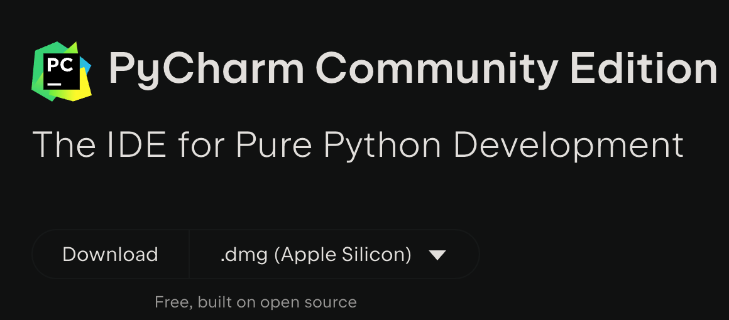
Скачиваем и устанавливаем pycharm
Скачать pycharm можно с официального сайта: https://www.jetbrains.com/pycharm/download/
Notes:
Скачать pycharm можно с официального сайта: https://www.jetbrains.com/pycharm/download/

Slide 10
Скачиваем и устанавливаем pycharm
Обязательно скачиваем PyCharm Community Edition: она бесплатная и именно эта версия стоит на экзамене.
После завершения загрузки открываем установщик/образ.

Slide 11
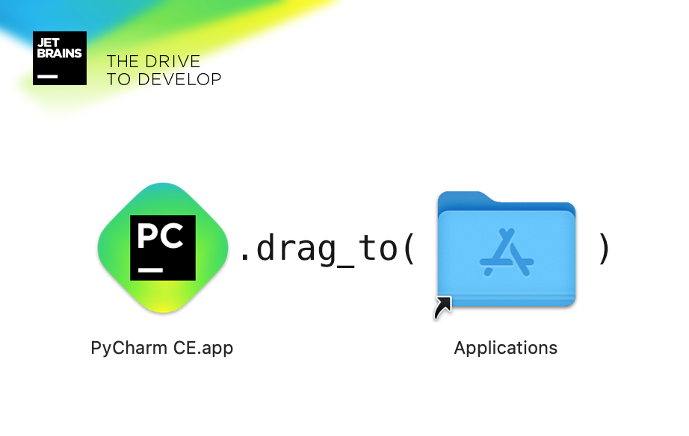
Скачиваем и устанавливаем pycharm
Если у вас mac os просто перетяните pycharm в папку с приложениями.

Slide 12
Работа с курсом
Для работы с курсом помимо pycharm нам понадобится:
Система контроля версий git
Аккаунт на github
Аккаунт на miro
MS Word
MS Excel
Мотивация сдать ЕГЭ не ниже 100 баллов

Slide 13
Скачиваем git
Для windows скачиваем и устанавливаем git по ссылке: https://gitforwindows.org/
Для mac os и linux переходим в терминал и набираем команду: ПАКЕТНЫЙ_МЕНЕДЖЕР install git
Подробнее про установку git можно почитать на сайте:
https://github.com/git-guides/install-git
Notes:
Для windows скачиваем и устанавливаем git по ссылке: https://gitforwindows.org/
Для mac os и linux переходим в терминал и набираем команду: ПАКЕТНЫЙ_МЕНЕДЖЕР install git
Подробнее про установку git можно почитать на сайте:
https://github.com/git-guides/install-git

Slide 14
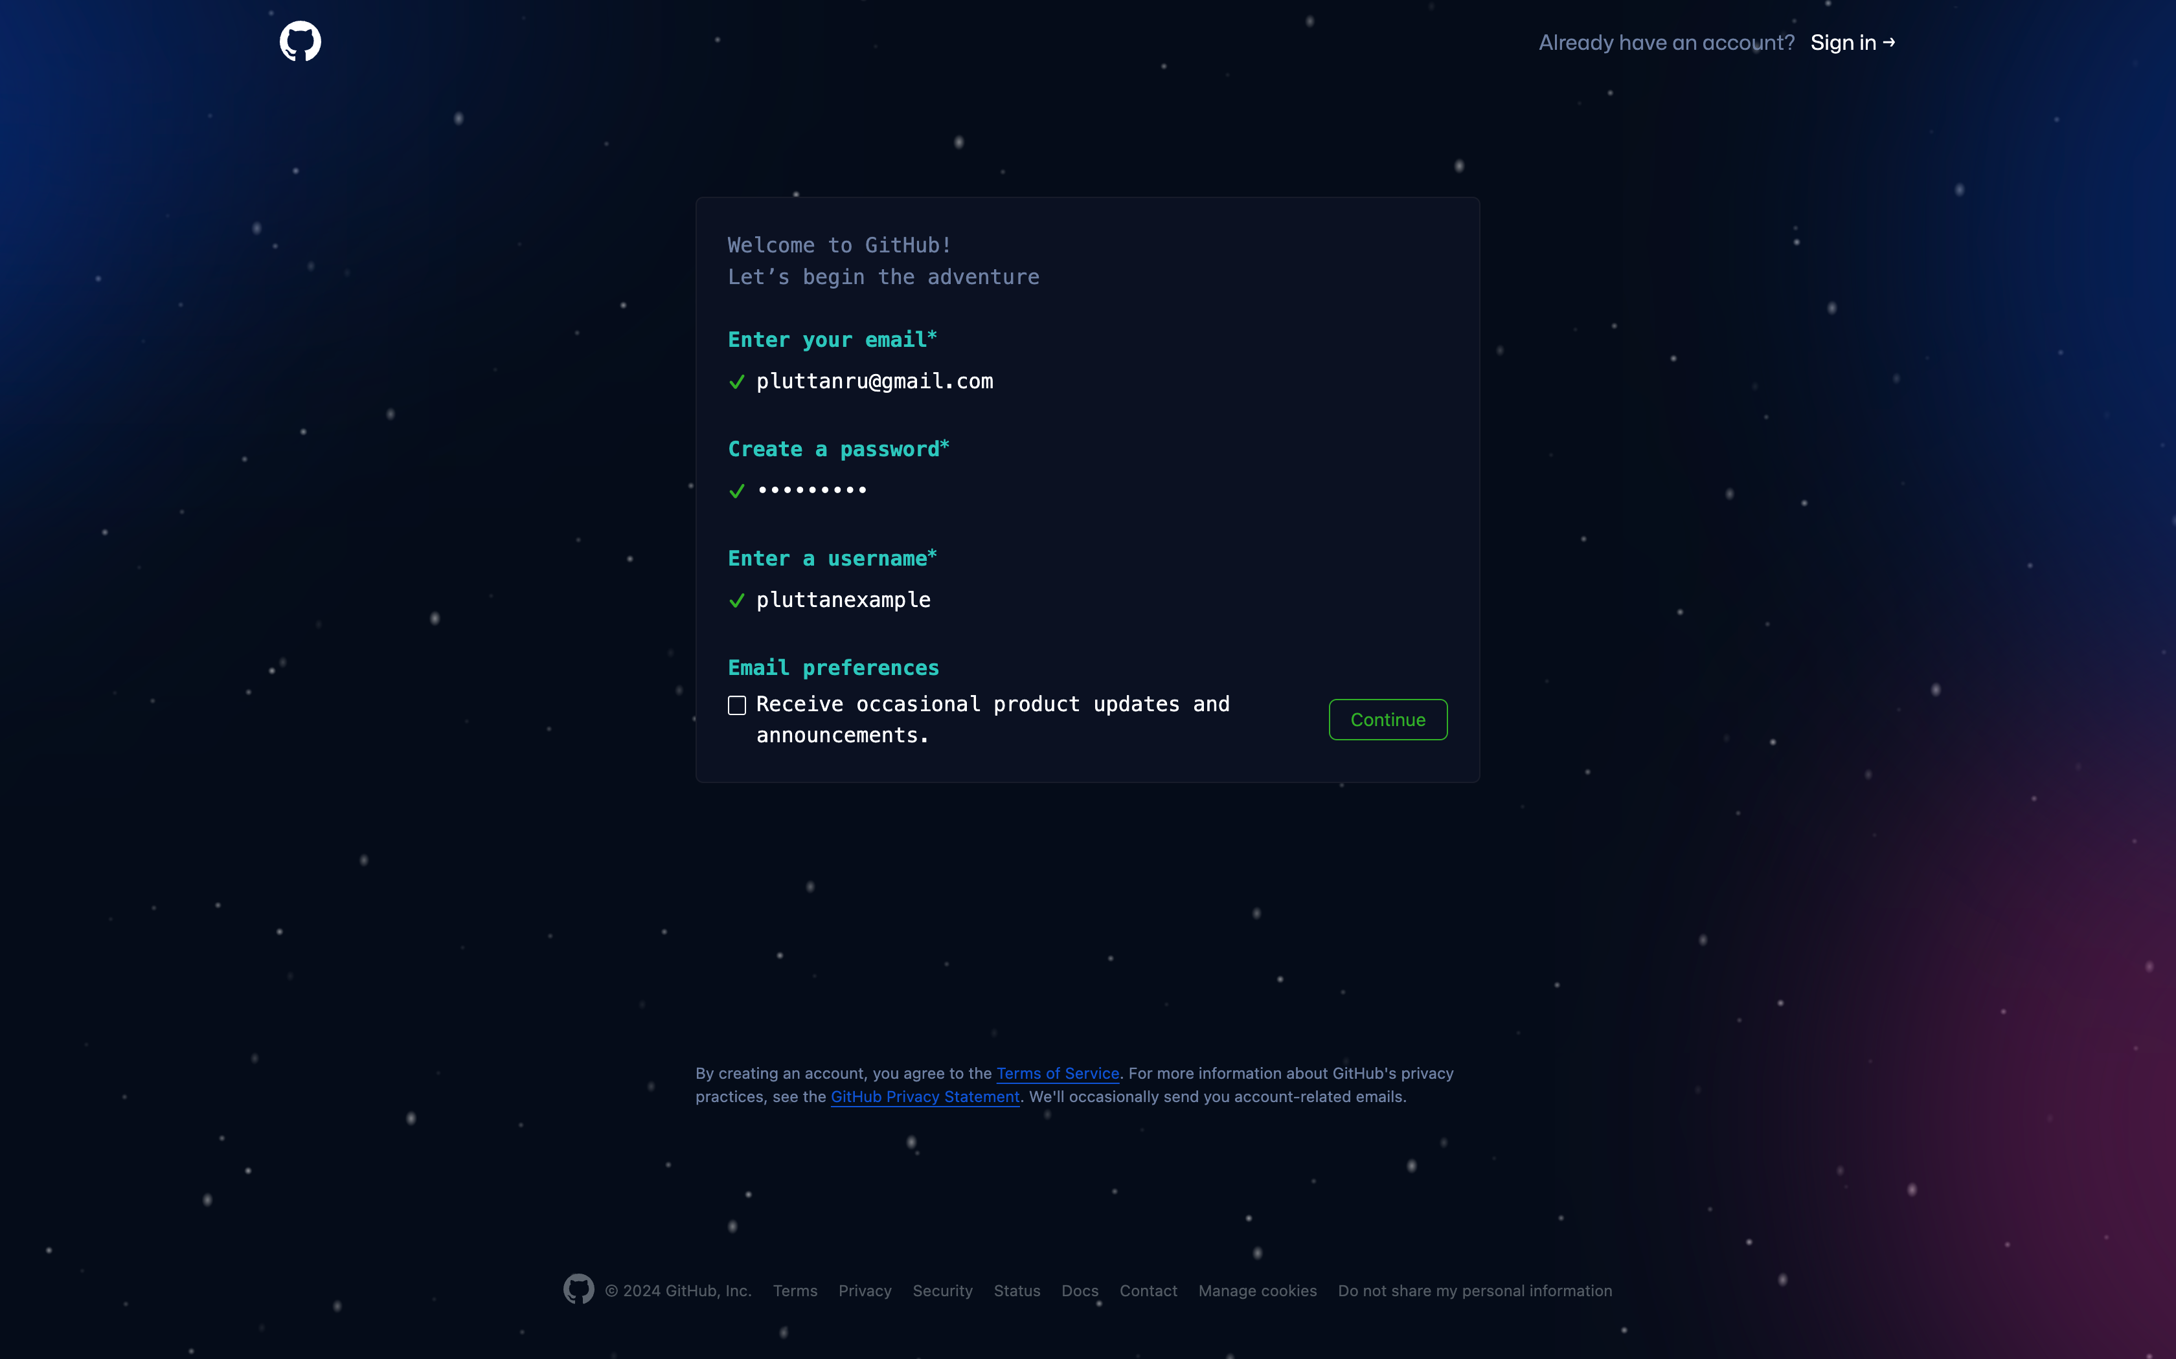
Регистрируемся на github
Для регистрации необходимо перейти по ссылке: https://github.com/signup
Notes:
Для регистрации необходимо перейти по ссылке: https://github.com/signup

Slide 15
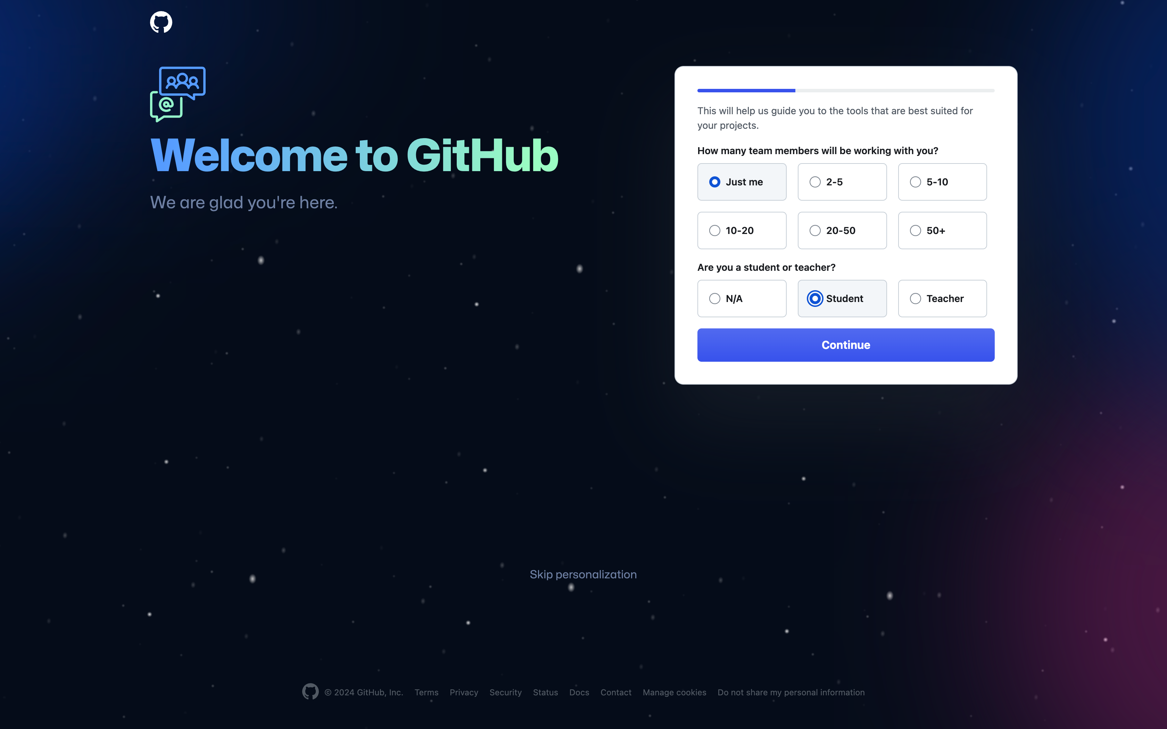

Регистрируемся на github
После ввода общей информации нас попросят ввести код, который будет выслан на электронную почту.
Далее заполняем информацию об аккаунте

Slide 16
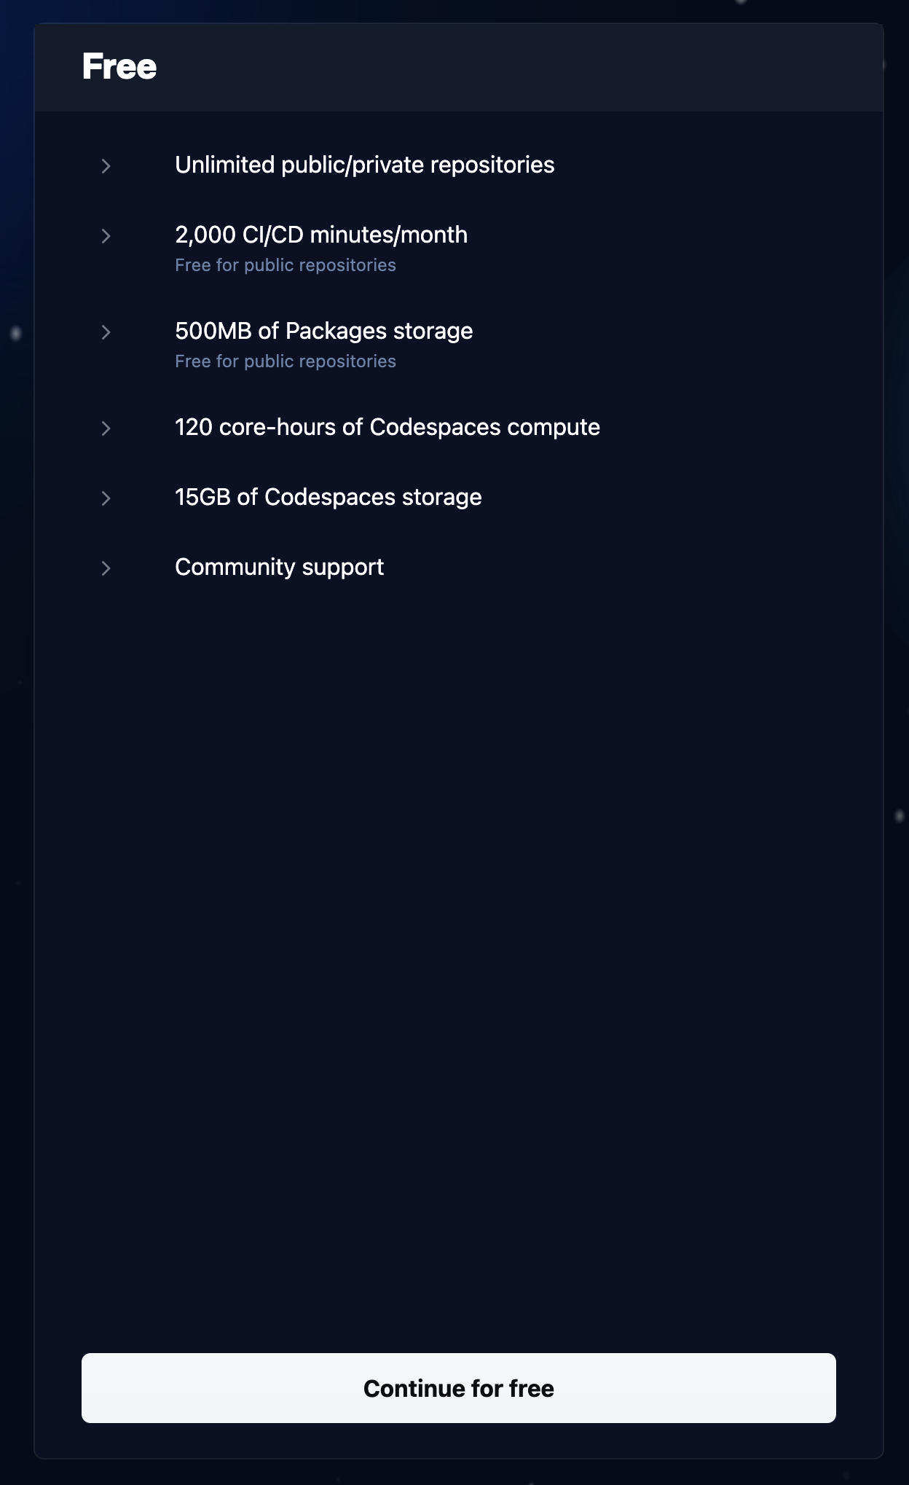
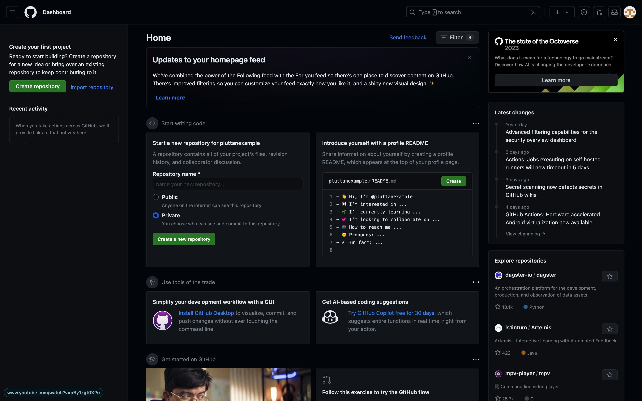
Регистрируемся на github

Slide 17
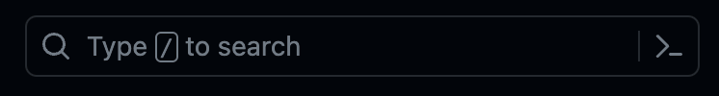
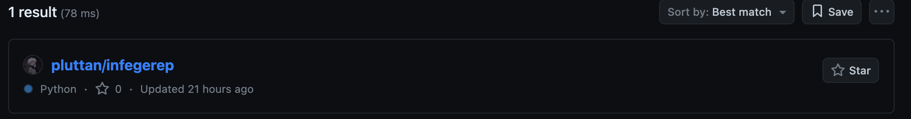
Создаем свой форк репозитория курса на github
После регистрации мы попадаем в Dashboard. Тут переходим к поиску и ищем pluttan/infegerep

Slide 18
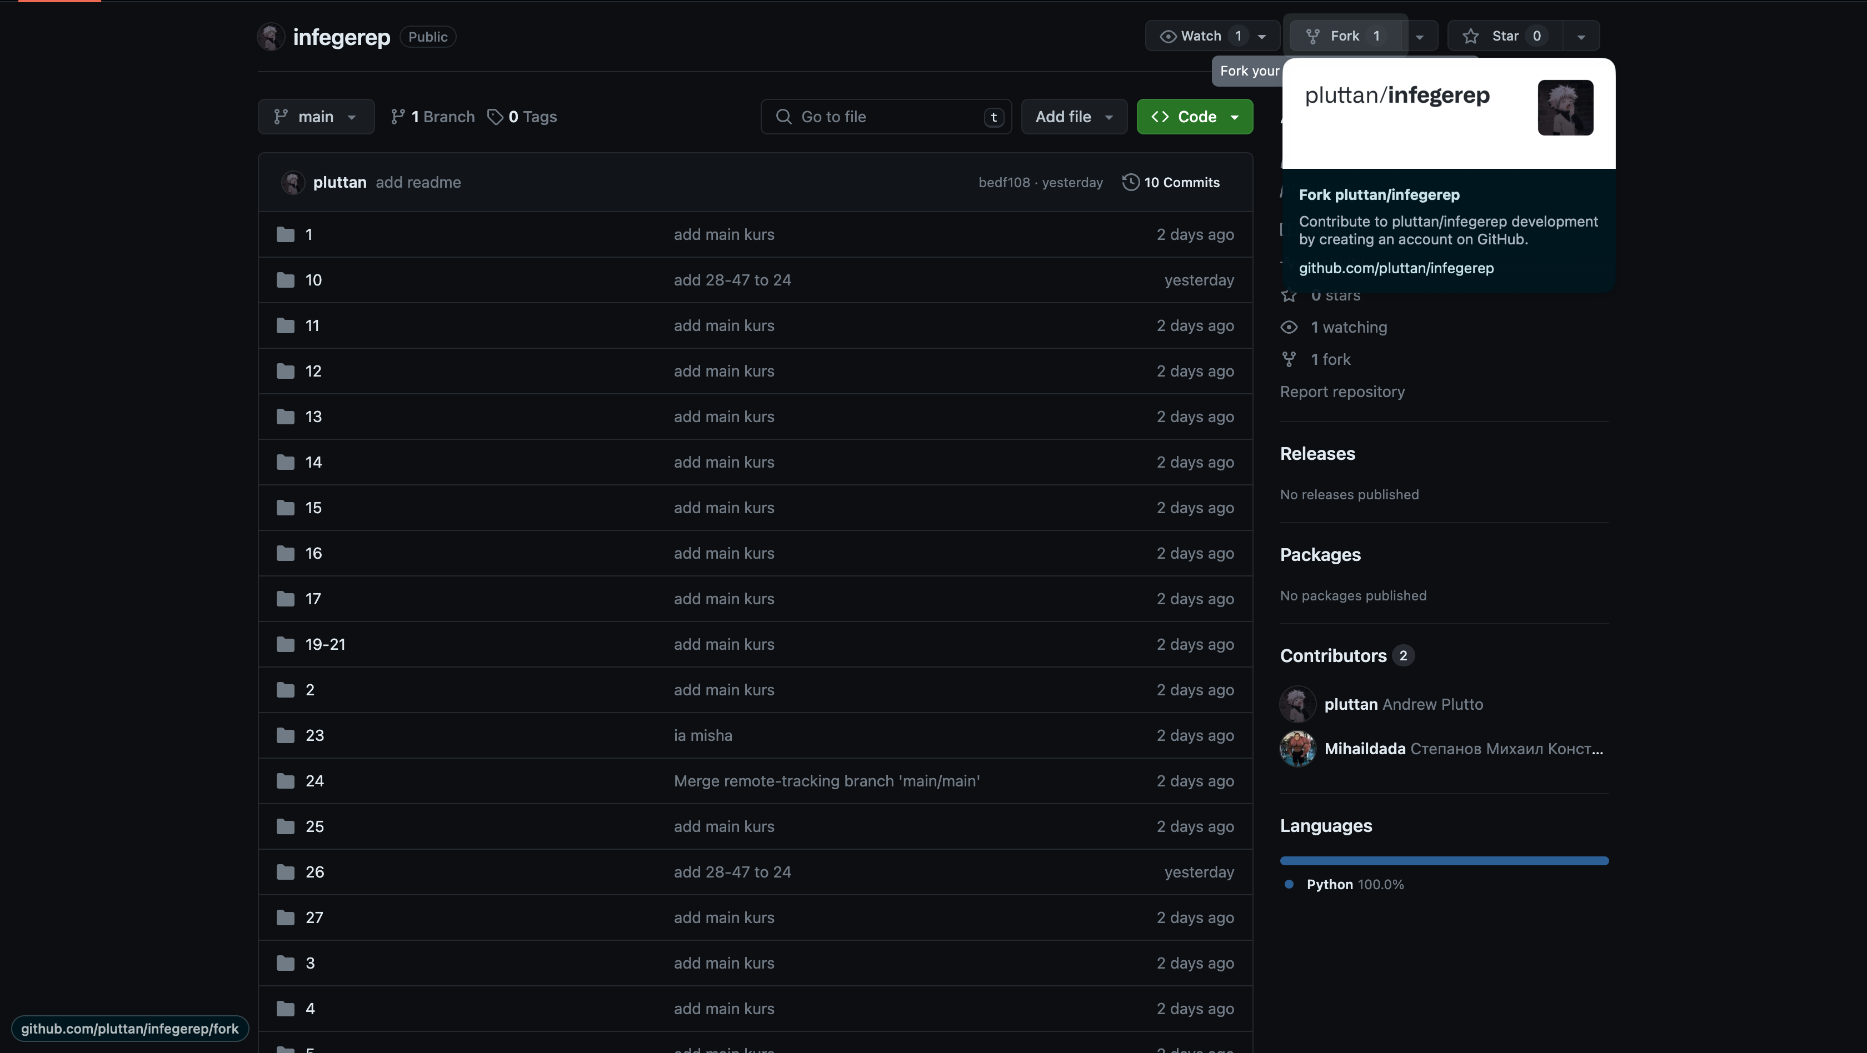
Создаем свой форк репозитория курса на github
Переходим в найденный репозиторий. Он является общим шаблоном курса. Для того чтобы его изменять необходимо скопировать этот шаблон к себе. Для этого нажимаем на кнопку fork.

Slide 19
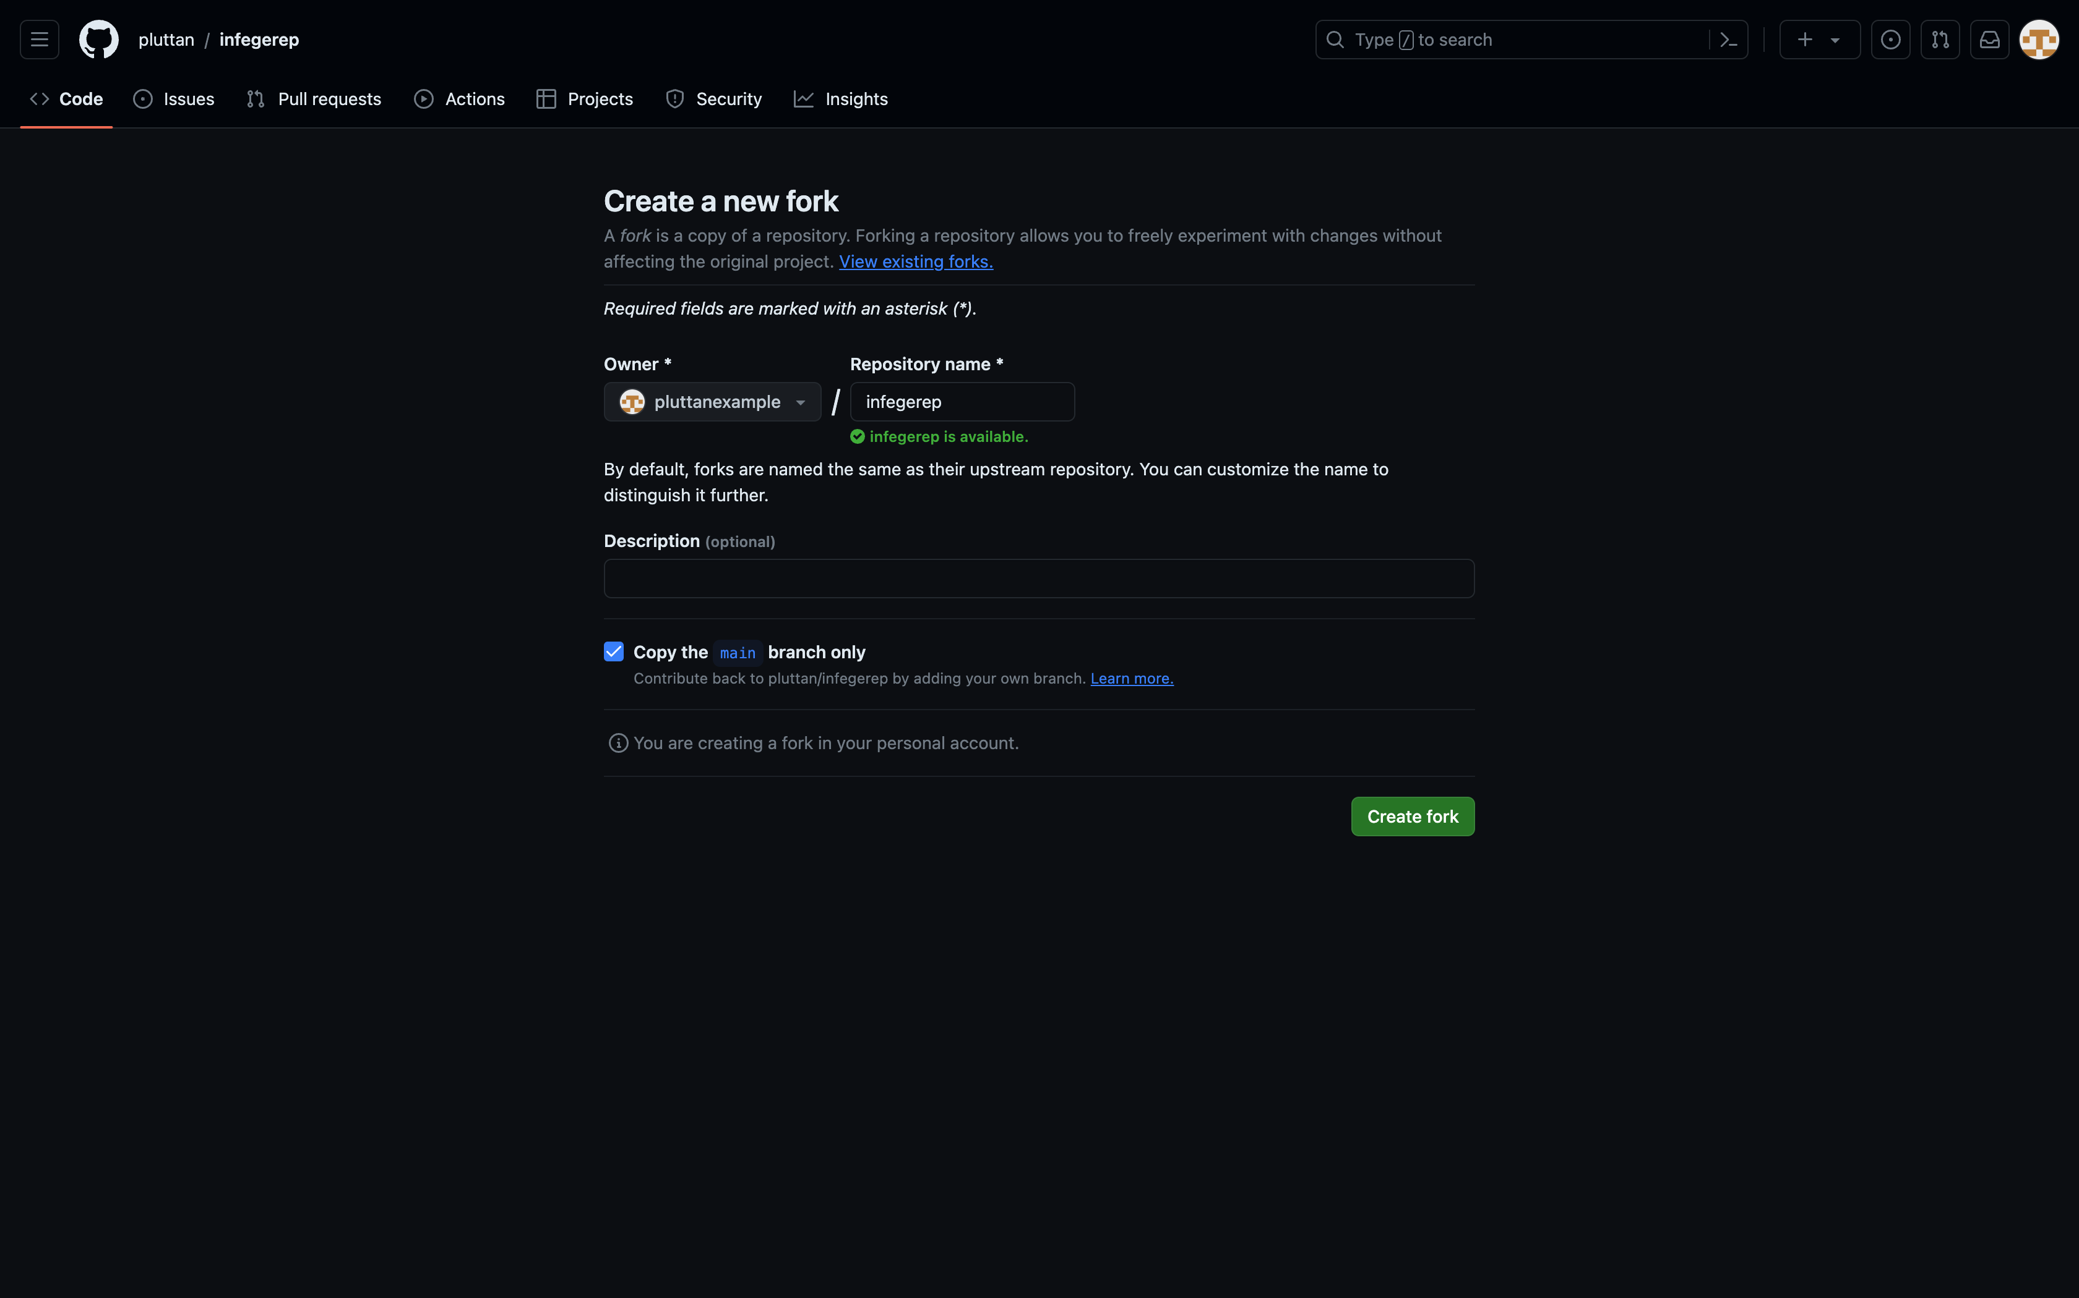
Создаем свой форк репозитория курса на github
Имя копии можно задать какое угодно, но я рекомендую не изменять ничего и просто нажать на кнопку Create fork.

Slide 20
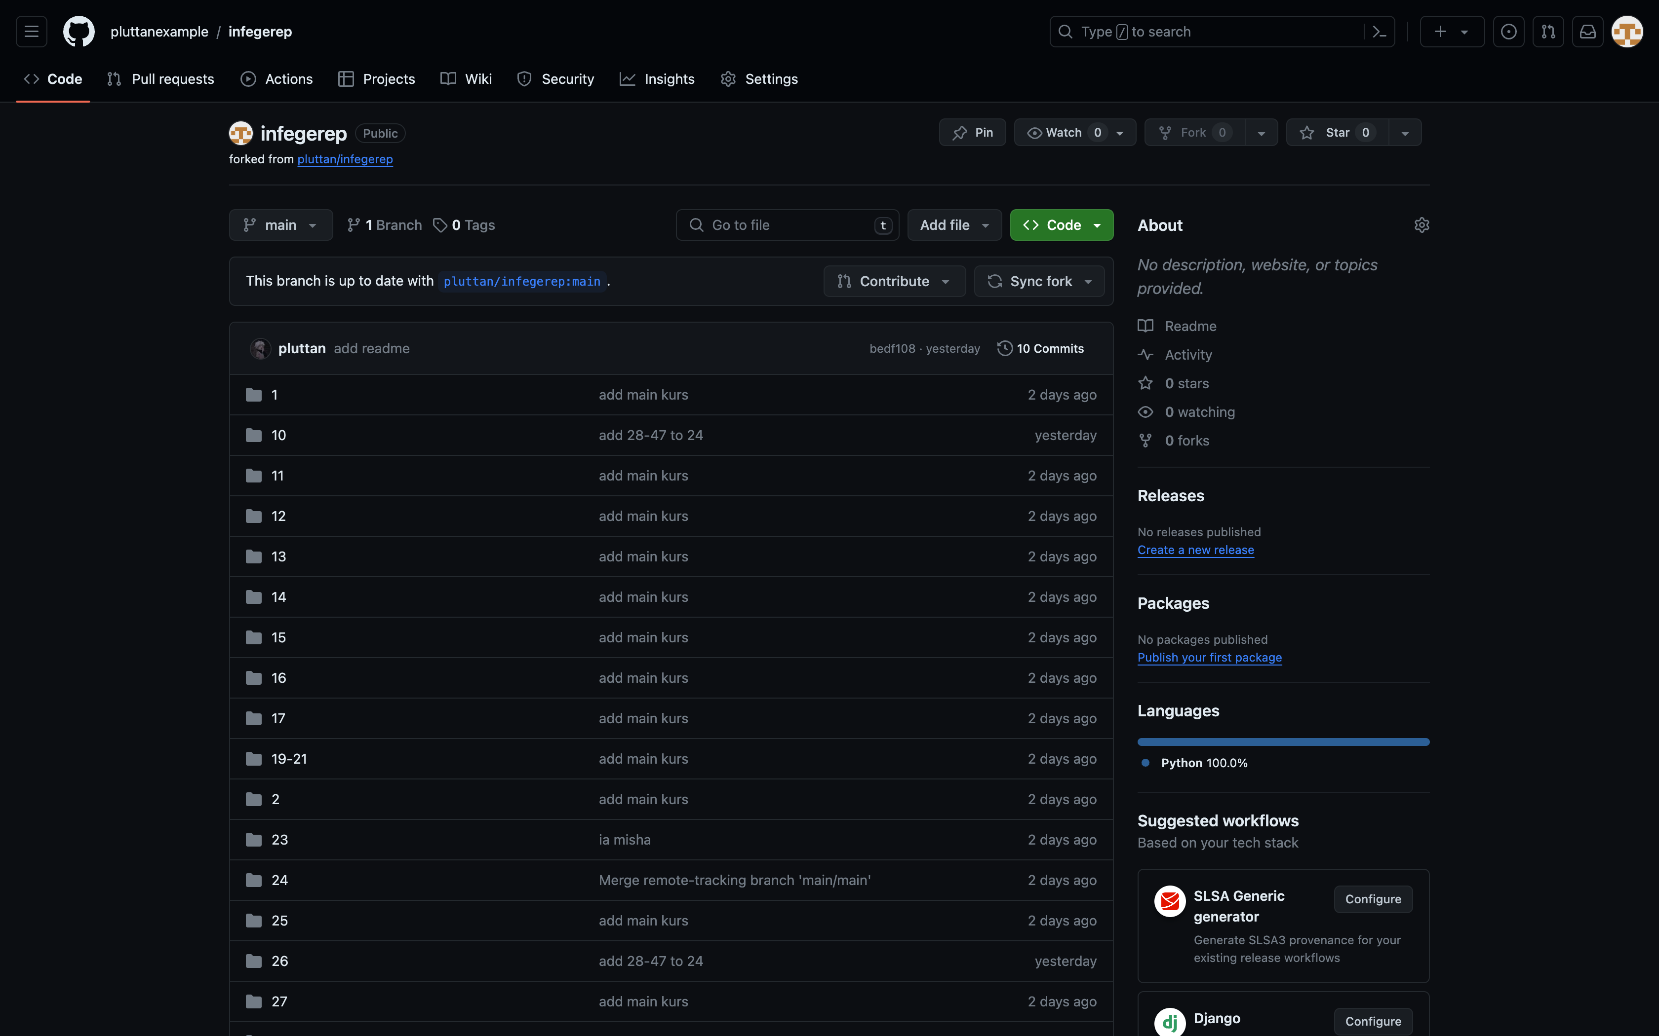
Создаем свой форк репозитория курса на github
Поздравляю вы создали копию курса. Тут будут лежать все ваши работы и достижения. Внизу есть незаполненная таблица –я буду ее заполнять по мере выполнения курса. Поэтому мне необходимо дать доступ к изменению этой копии.

Slide 21
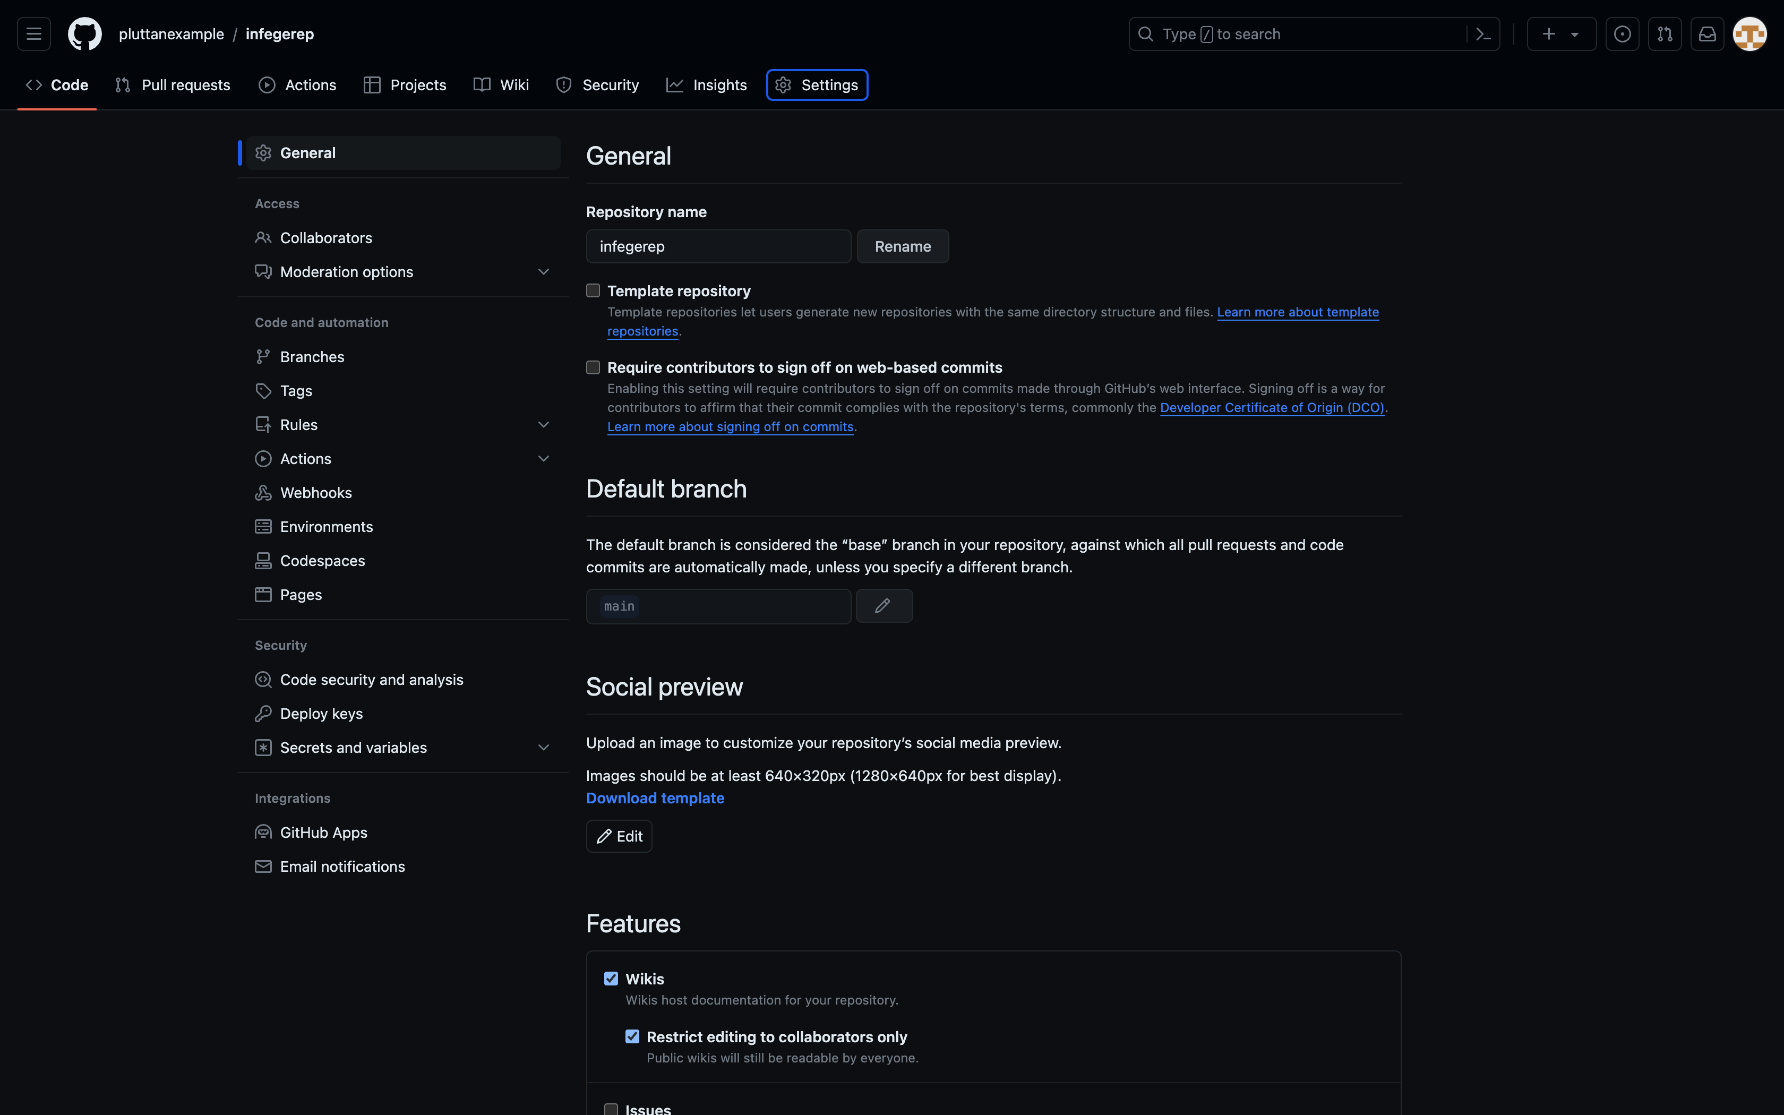
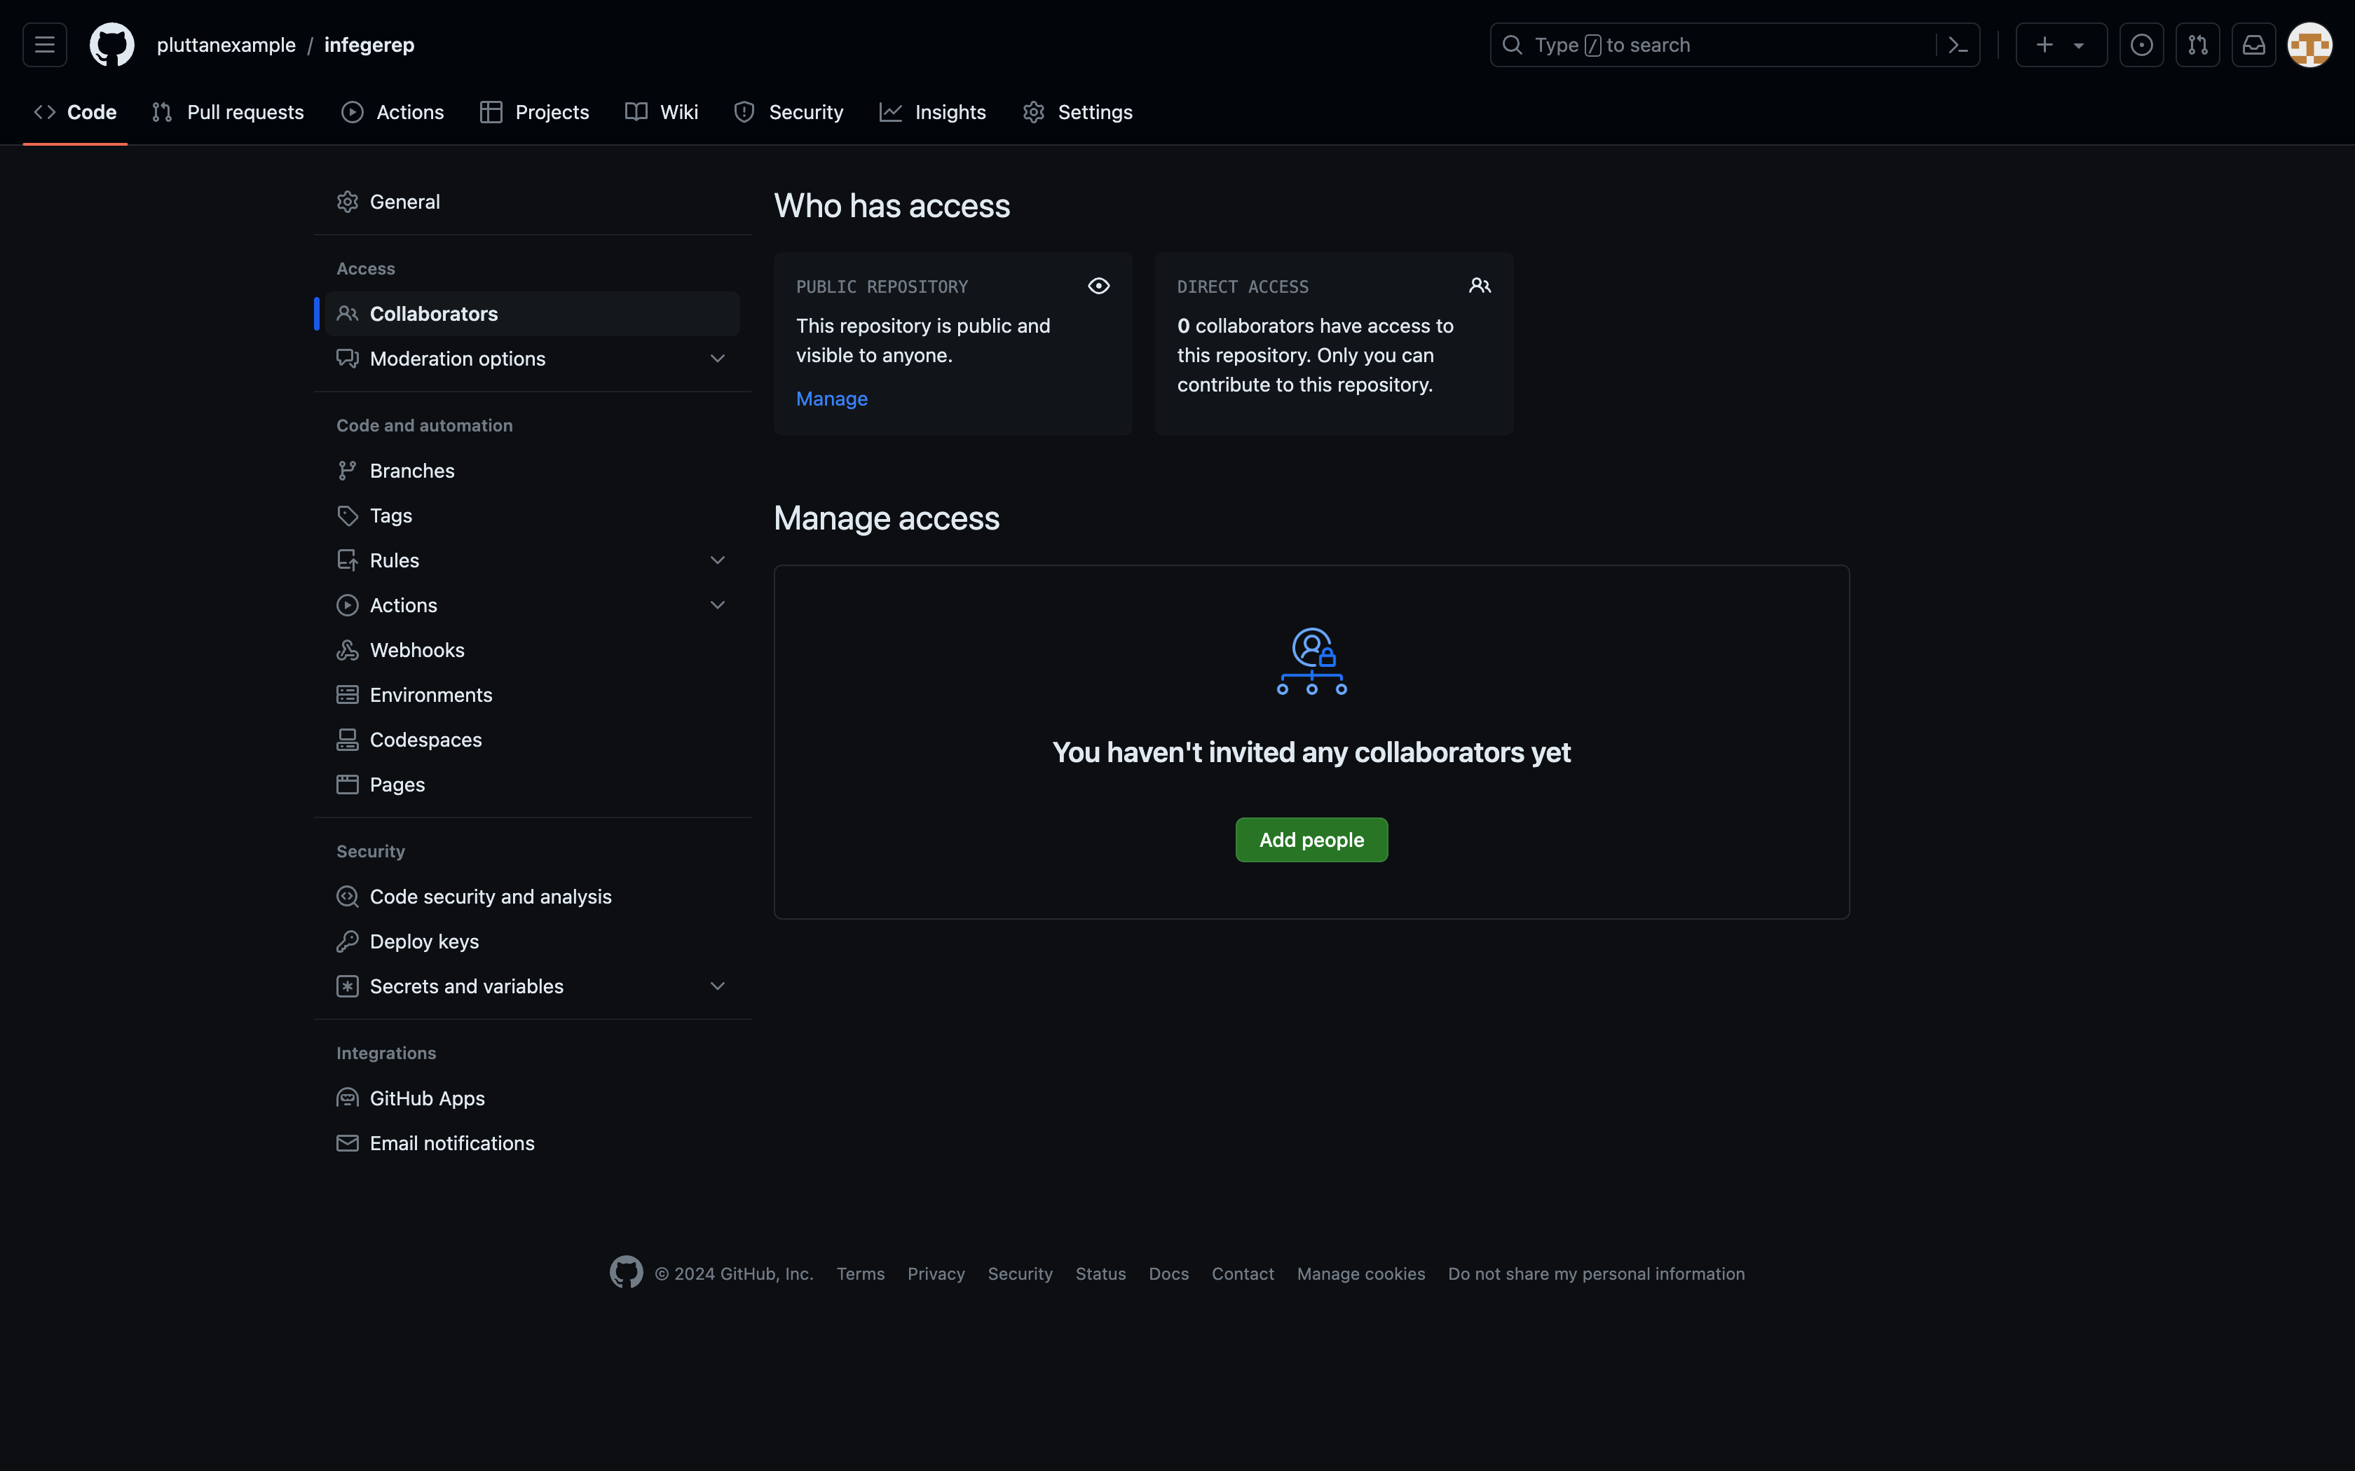
Создаем свой форк репозитория курса на github
Для этого переходим во вкладку Settings – Collaborators – Add people

Slide 22
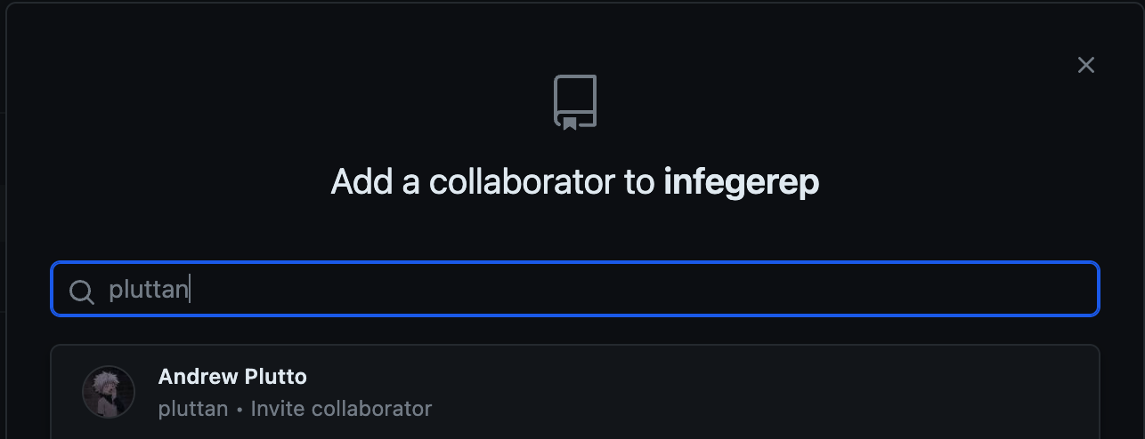
Создаем свой форк репозитория курса на github
В поиске ищем pluttan и даем доступ аккаунту с ником pluttan (другим аккаунтам доступ выдавать не следует в целях безопасности). Доступ нужно только для записи, просмативать репозиторий может каждый.

Slide 23
Создаем свой форк репозитория курса на github
В поиске ищем pluttan и даем доступ аккаунту с ником pluttan (другим аккаунтам доступ выдавать не следует в целях безопасности). Доступ нужно только для записи, просмативать репозиторий может каждый.

Slide 24
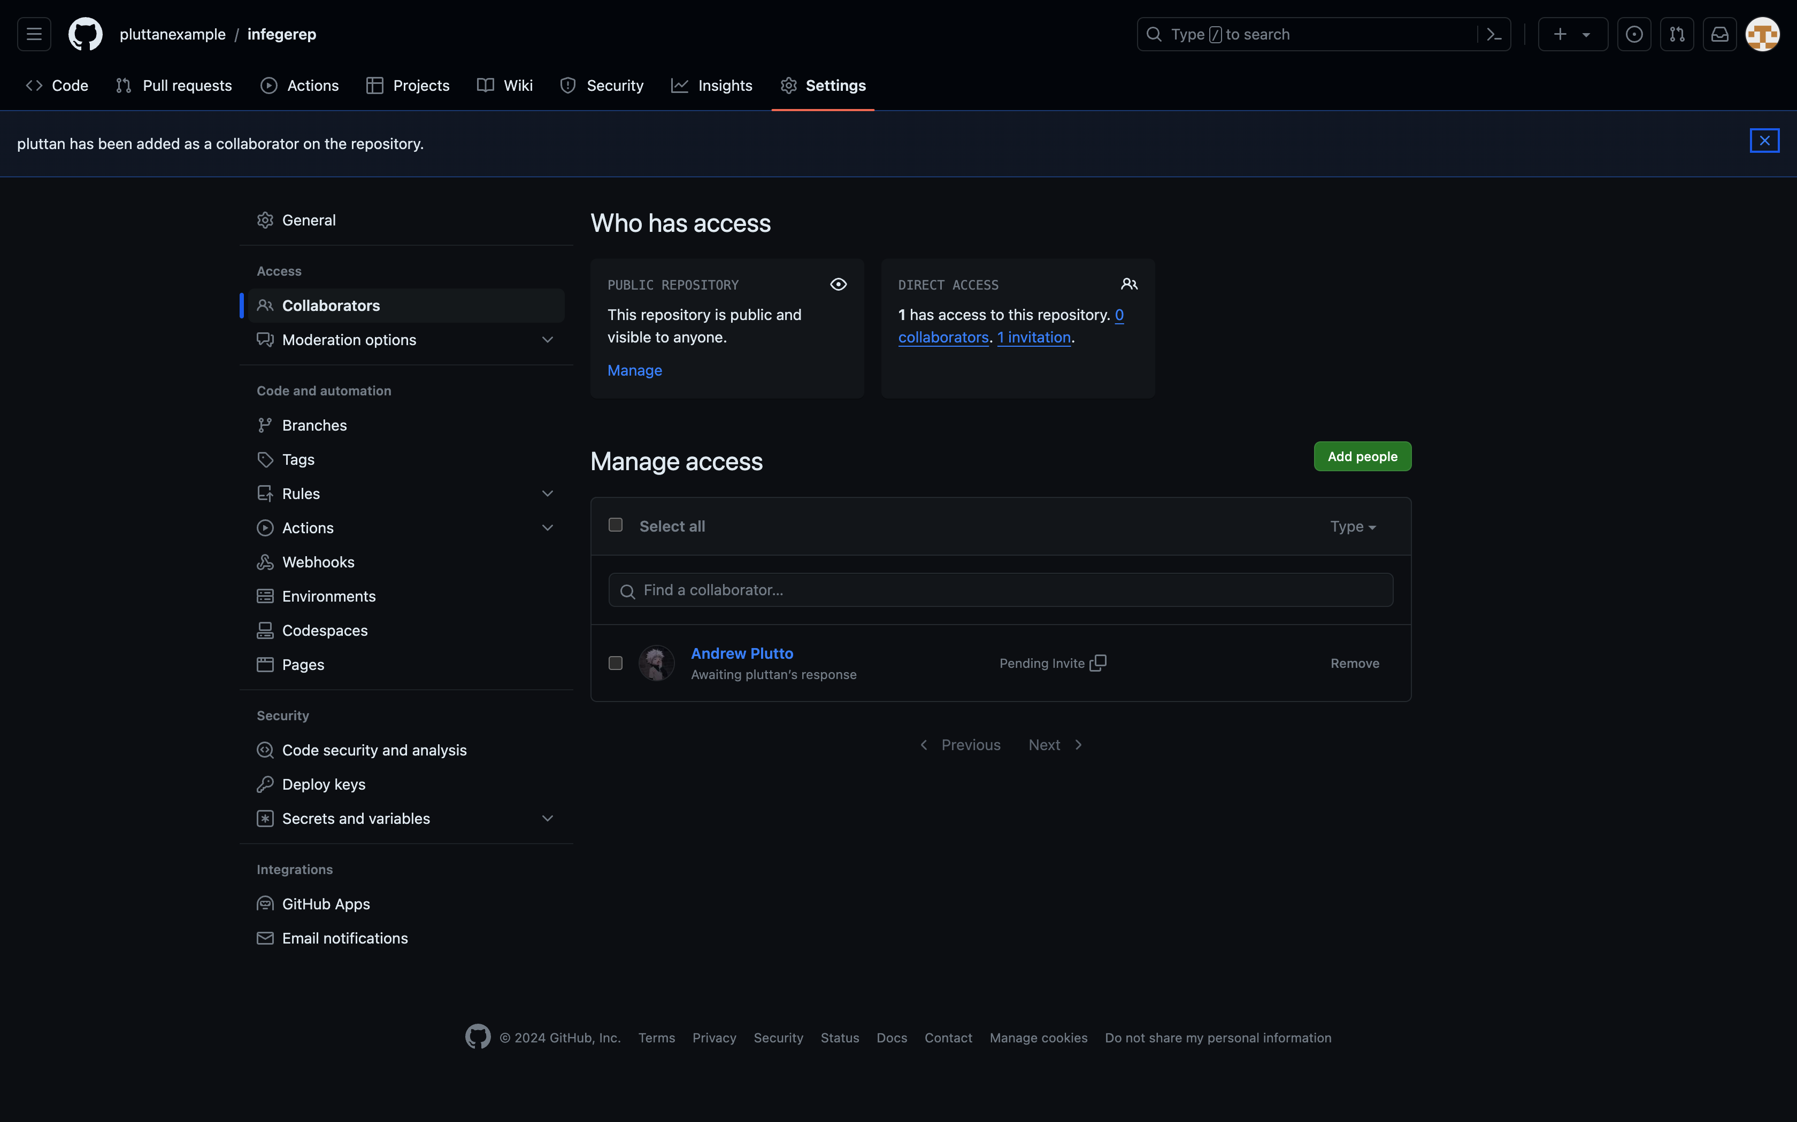
Создаем свой форк репозитория курса на github
После того, как доступ будет выдан во вкладке collaborators вы увидите меня)

Slide 25
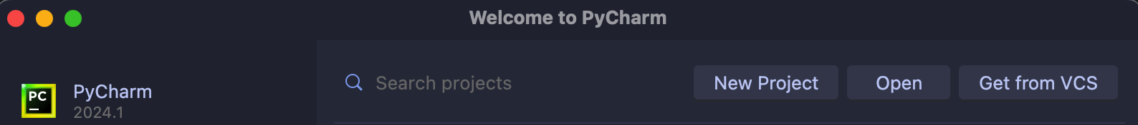
Настраиваем pycharm
После того, как мы скопировали курс необходимо настроить pycharm. Для этого клонируем репозиторий с курсом на компьютер. Нажимаем на кнопку Get from VCS.

Slide 26
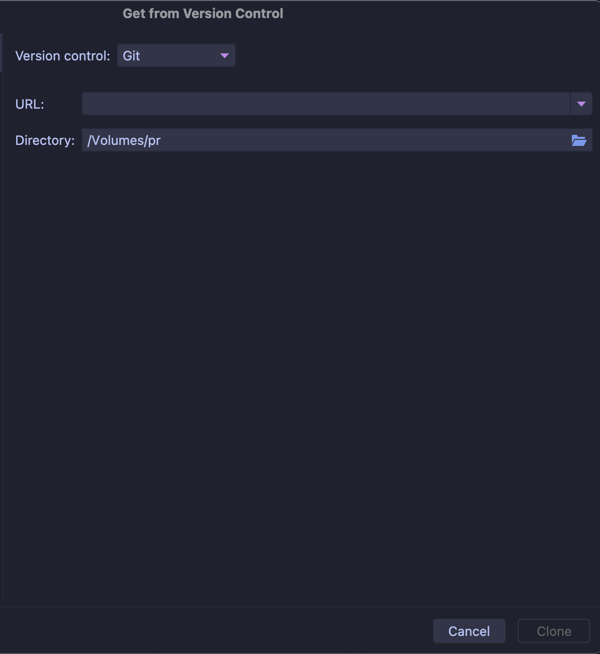
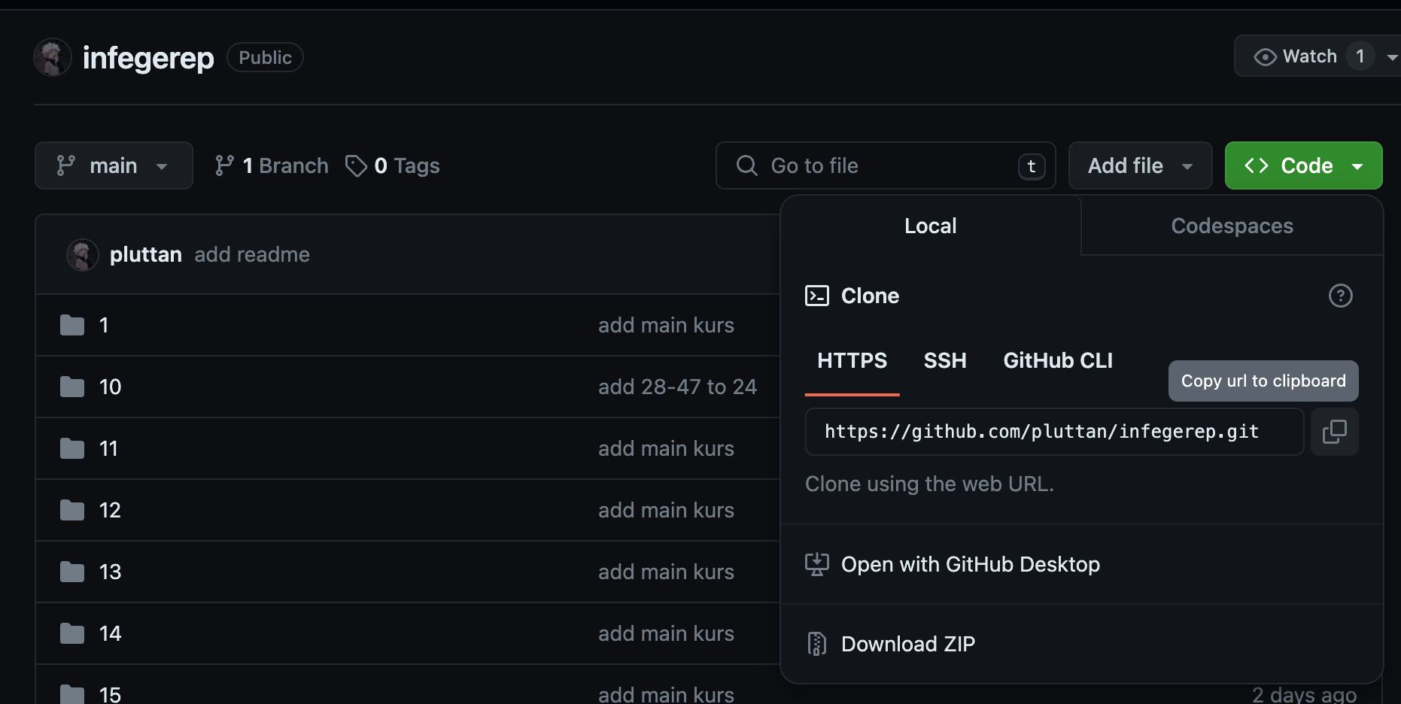
Настраиваем pycharm
Попадаем в это окно. Тут во вкладке Directory определяем папку, где будет лежать папка с курсом. В URL вставляем ссылку на репозиторий. Найти ее можно во вкладке Code на GitHub.

Slide 27
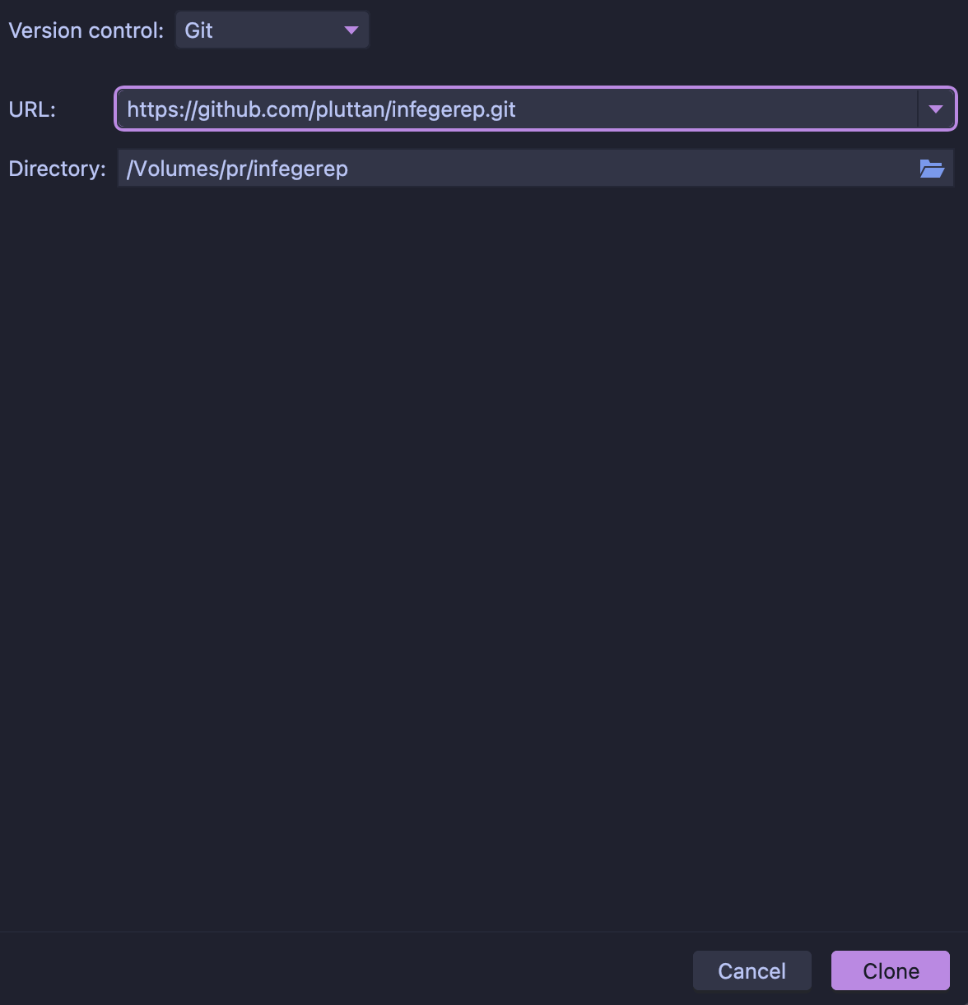
Настраиваем pycharm
Pycharm автоматически пропишет название репозитория как папку с курсом. Нажимаем на кнопку clone и ожидаем окончание клонирования.

Slide 28
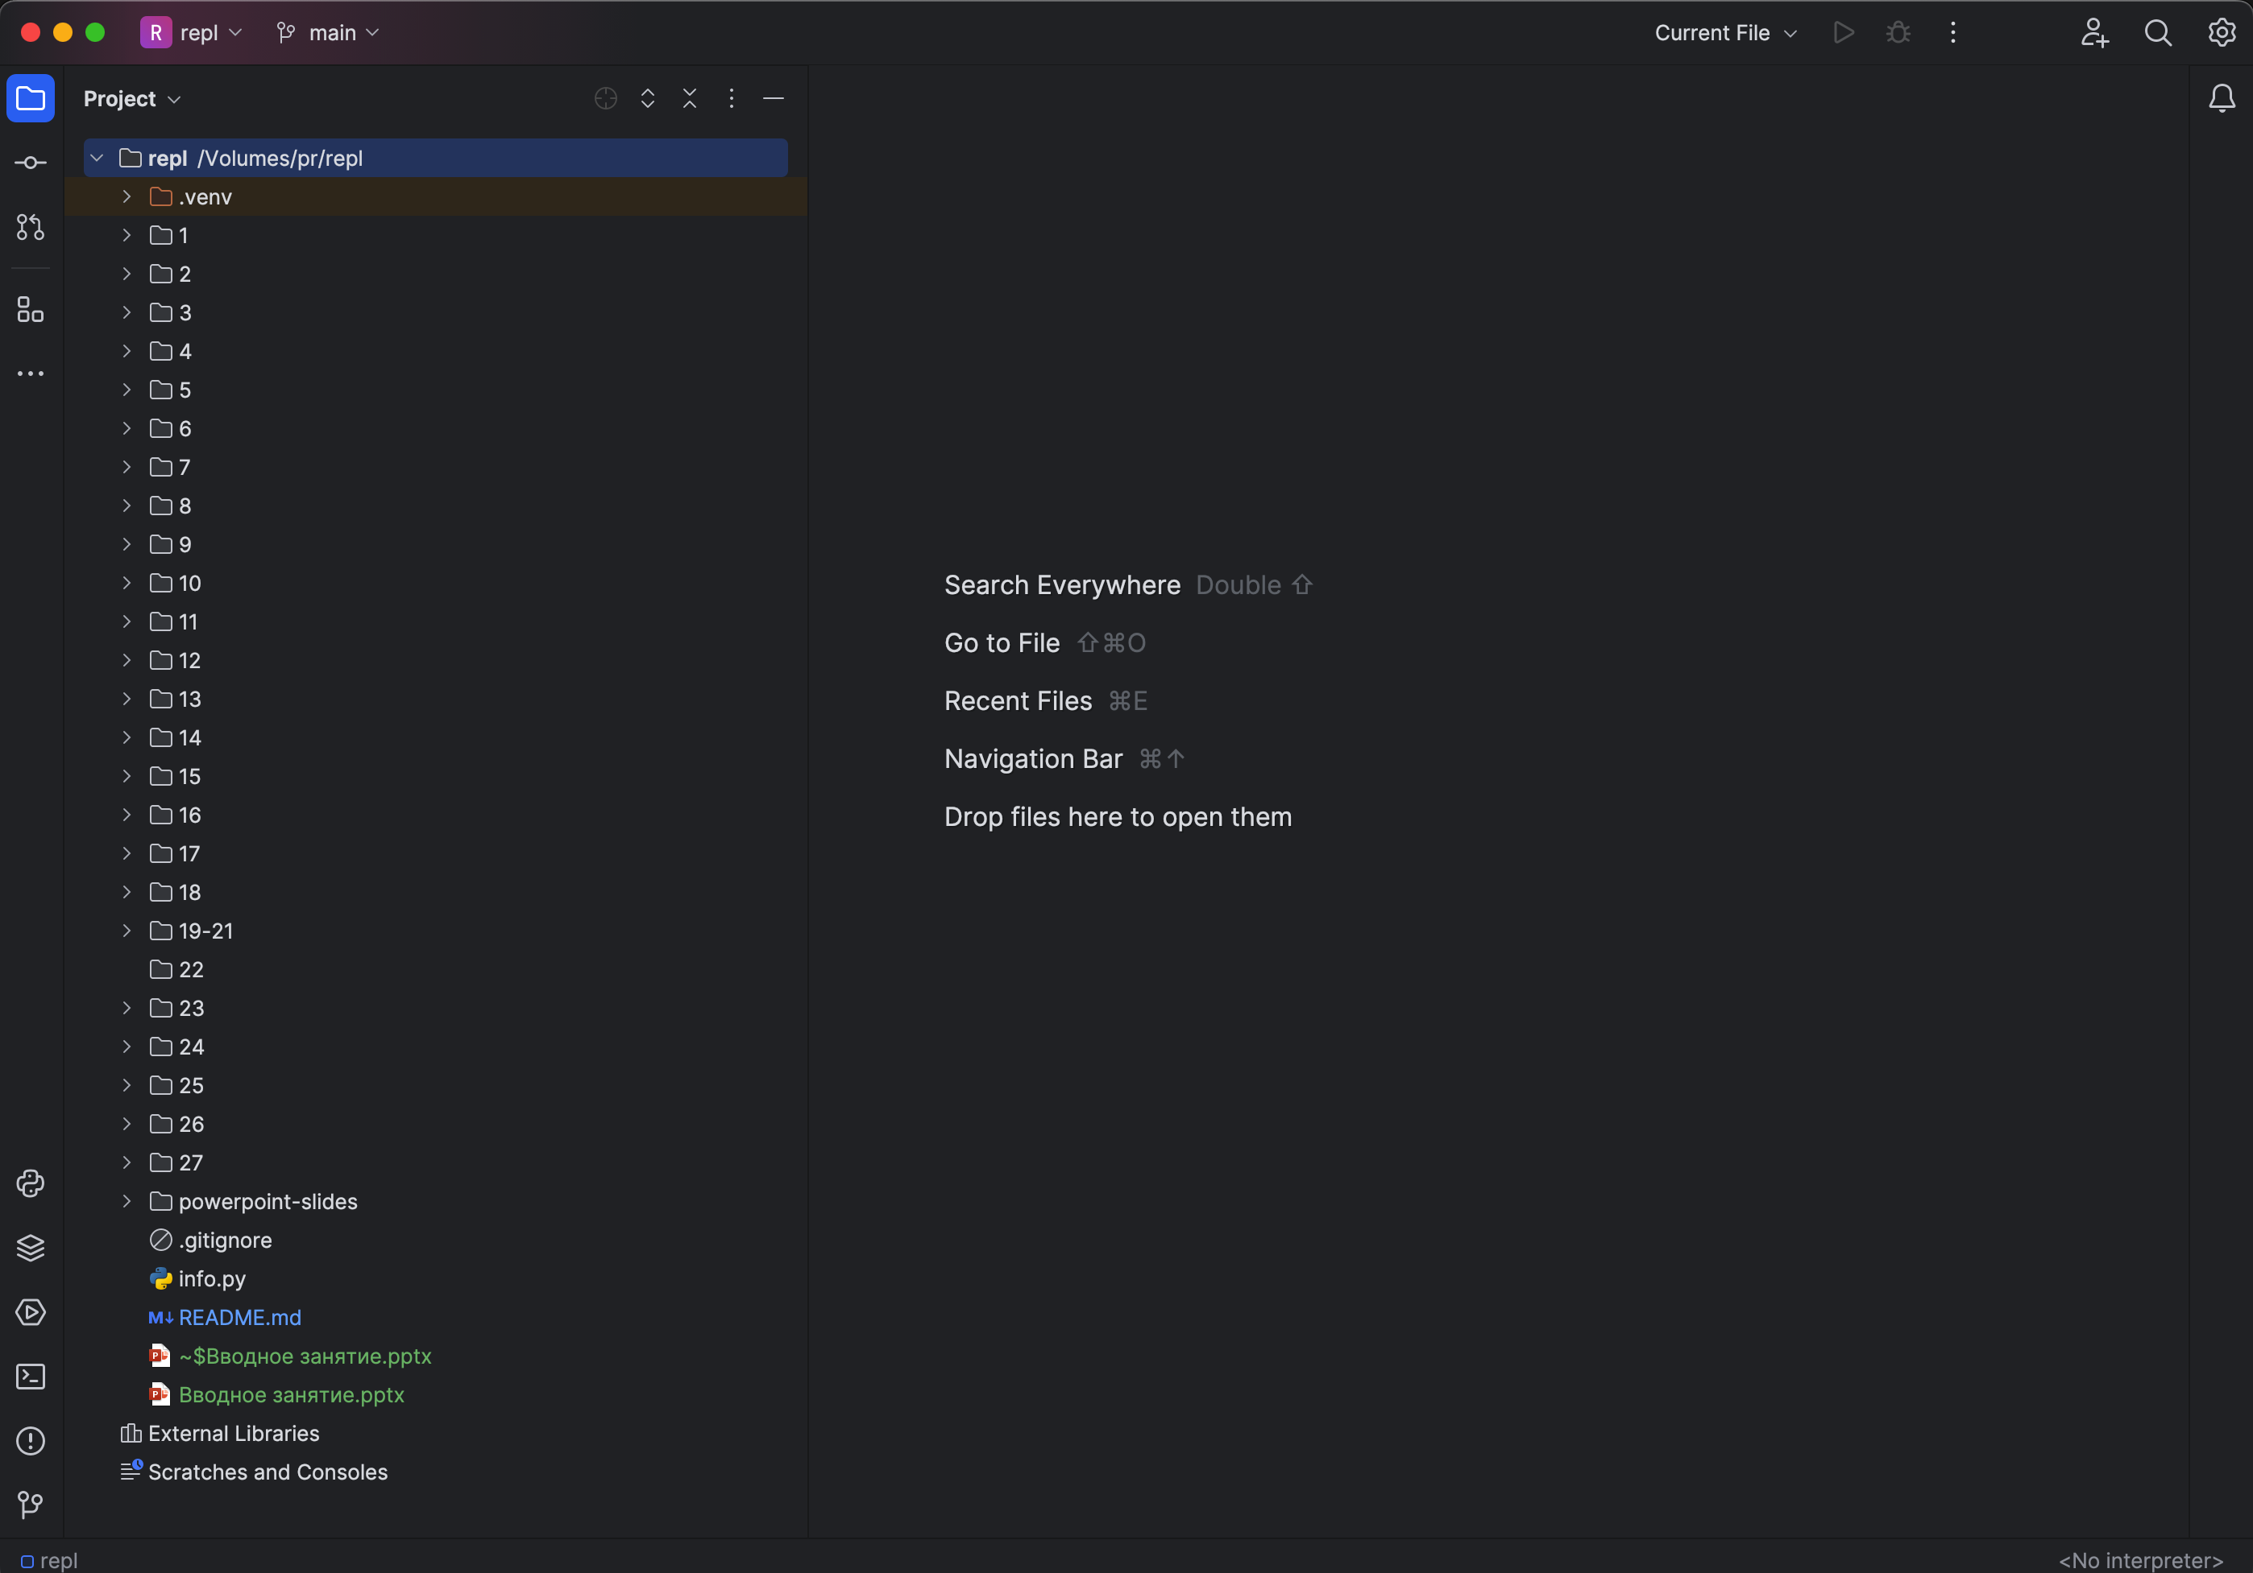
Настраиваем pycharm
После того, как папка будет полностью загружена откройте ее. Если pycharm выдаст предупреждение об опасности нажмите Trust.

Slide 29
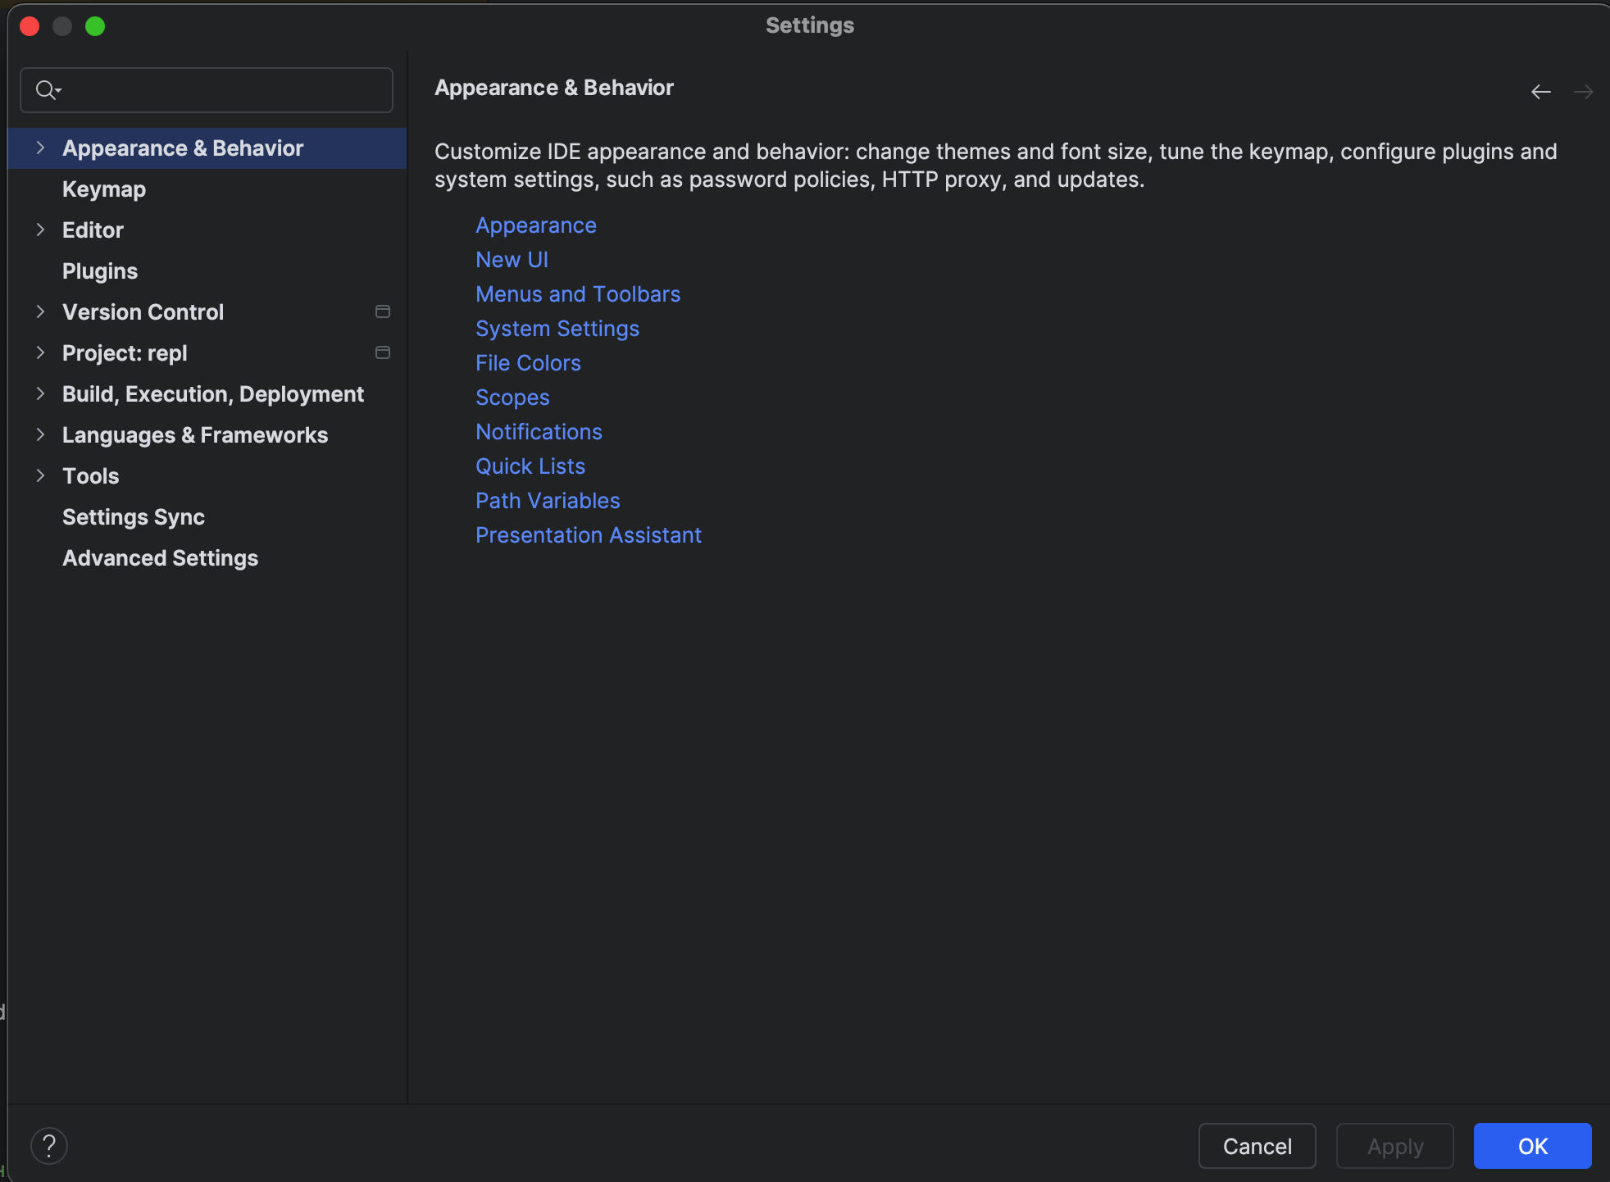
Настраиваем pycharm
Теперь можно перейти к настройкам. Для этого нажимаем на шестеренку и идем в меню Settings…

Slide 30
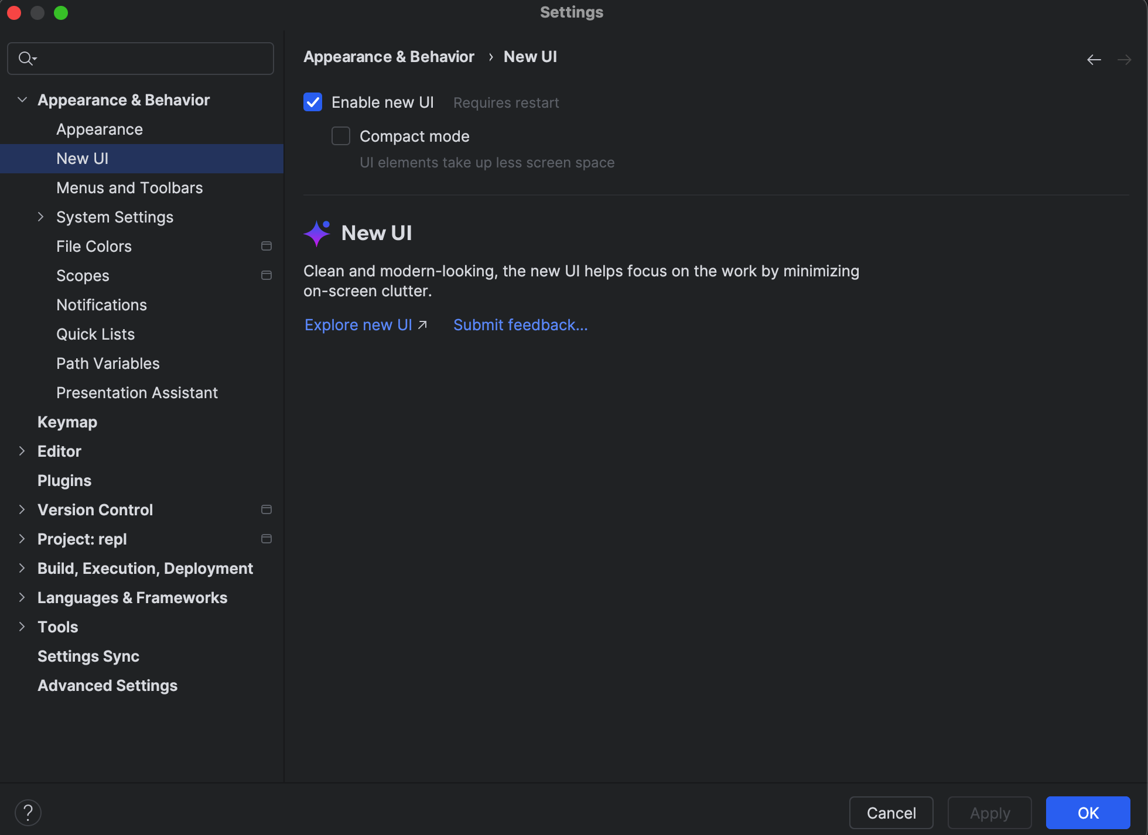
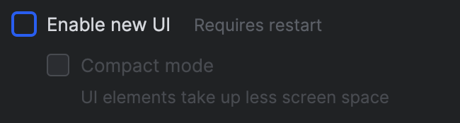
Настраиваем pycharm
Для начала отключим новый UI это нужно сделать, так как на экзамене могут быть компьютеры со старой версией PyCharm, в которых интерфейс будет отличаться.

Slide 31
Настраиваем pycharm
После отключения UI нажимаем Apply и Restart. PyCharm перезагрузится в старом интерфейсе.

Slide 32
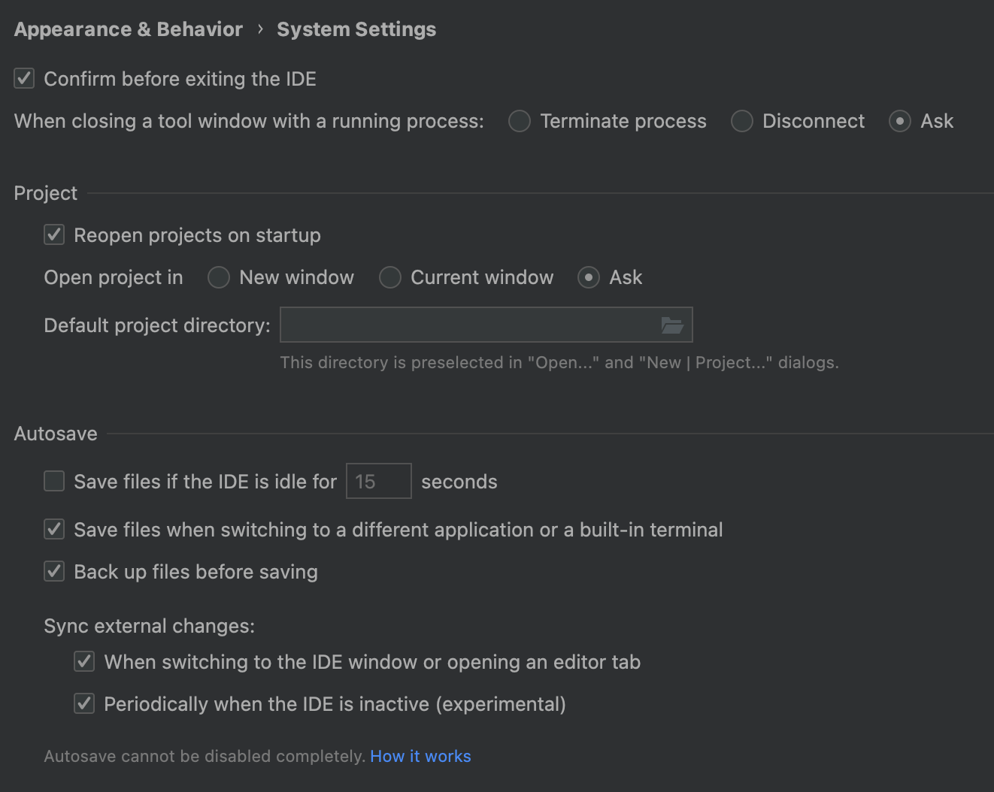
Настраиваем pycharm
Во вкладке system settings все должно выглядеть так:
Это все, что необходимо было изменять в Appearance.

Slide 33
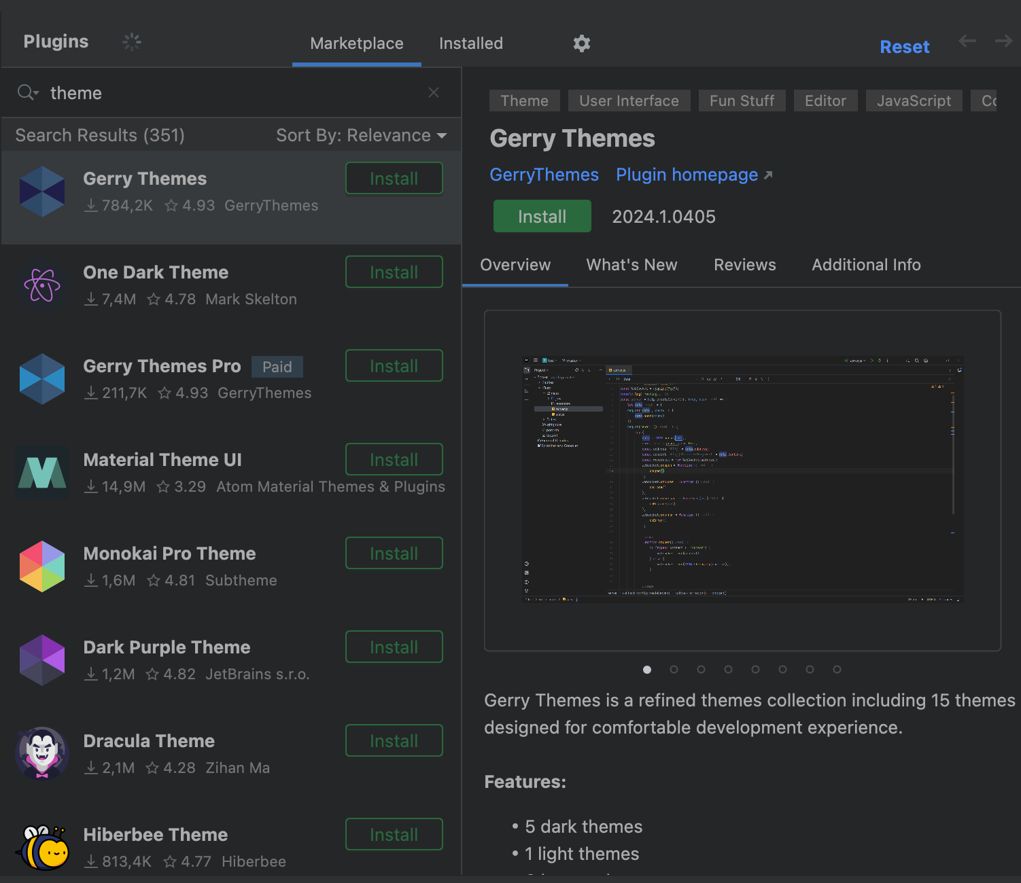
Настраиваем pycharm
Перед тем как перейти к дальнейшей настройке можно установить тему в pycharm. Темы устанавливаются из интернета, следовательно сменить ее на экзамене не получится. Поэтому лучше привыкнуть к стандартной темно-зеленой теме. Но если вы все-таки хотите установить другую, то переходим во вкладку plugins. В поиске ищем theme и устанавливаем любую тему.

Slide 34
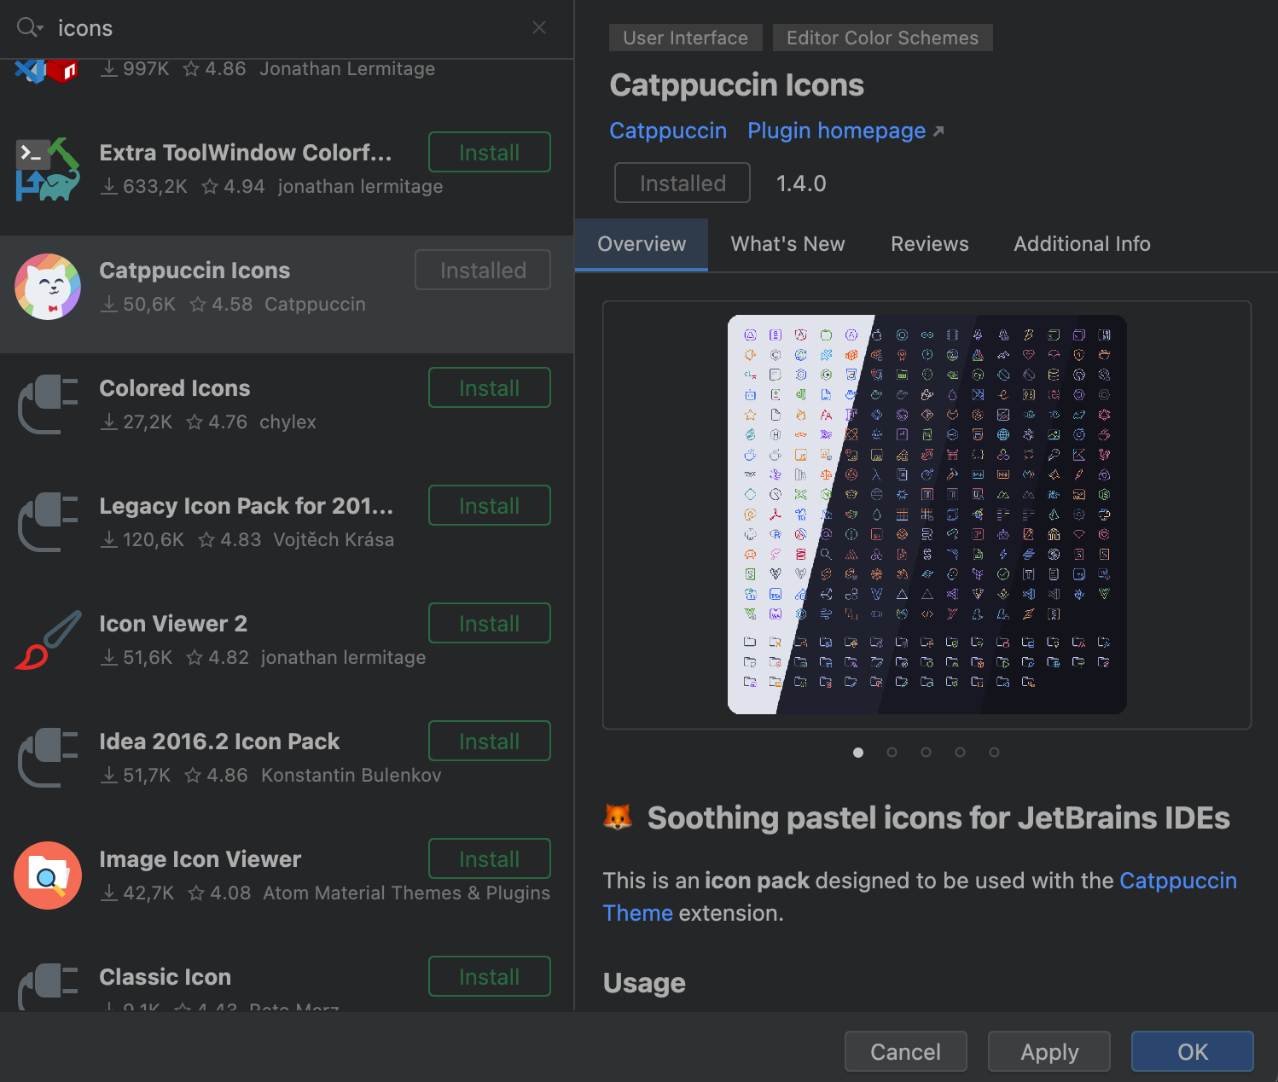
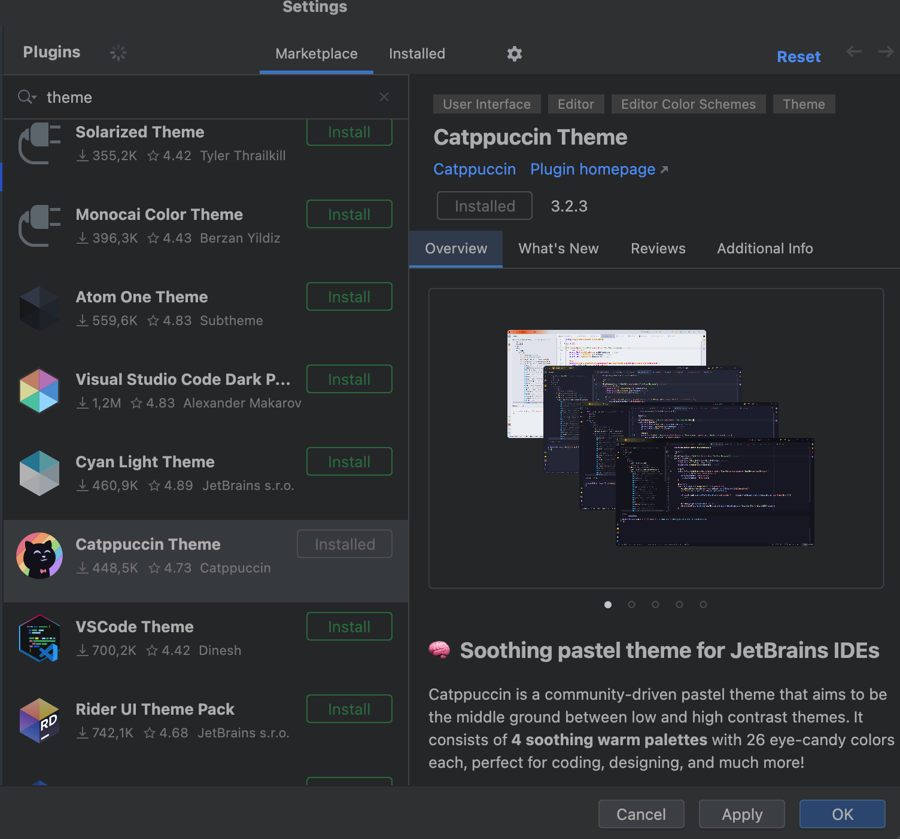
Настраиваем pycharm
Я использую тему catppuccin, поэтому устанавливать буду именно нее. Заодно установлю другие иконки файлов.

Slide 35
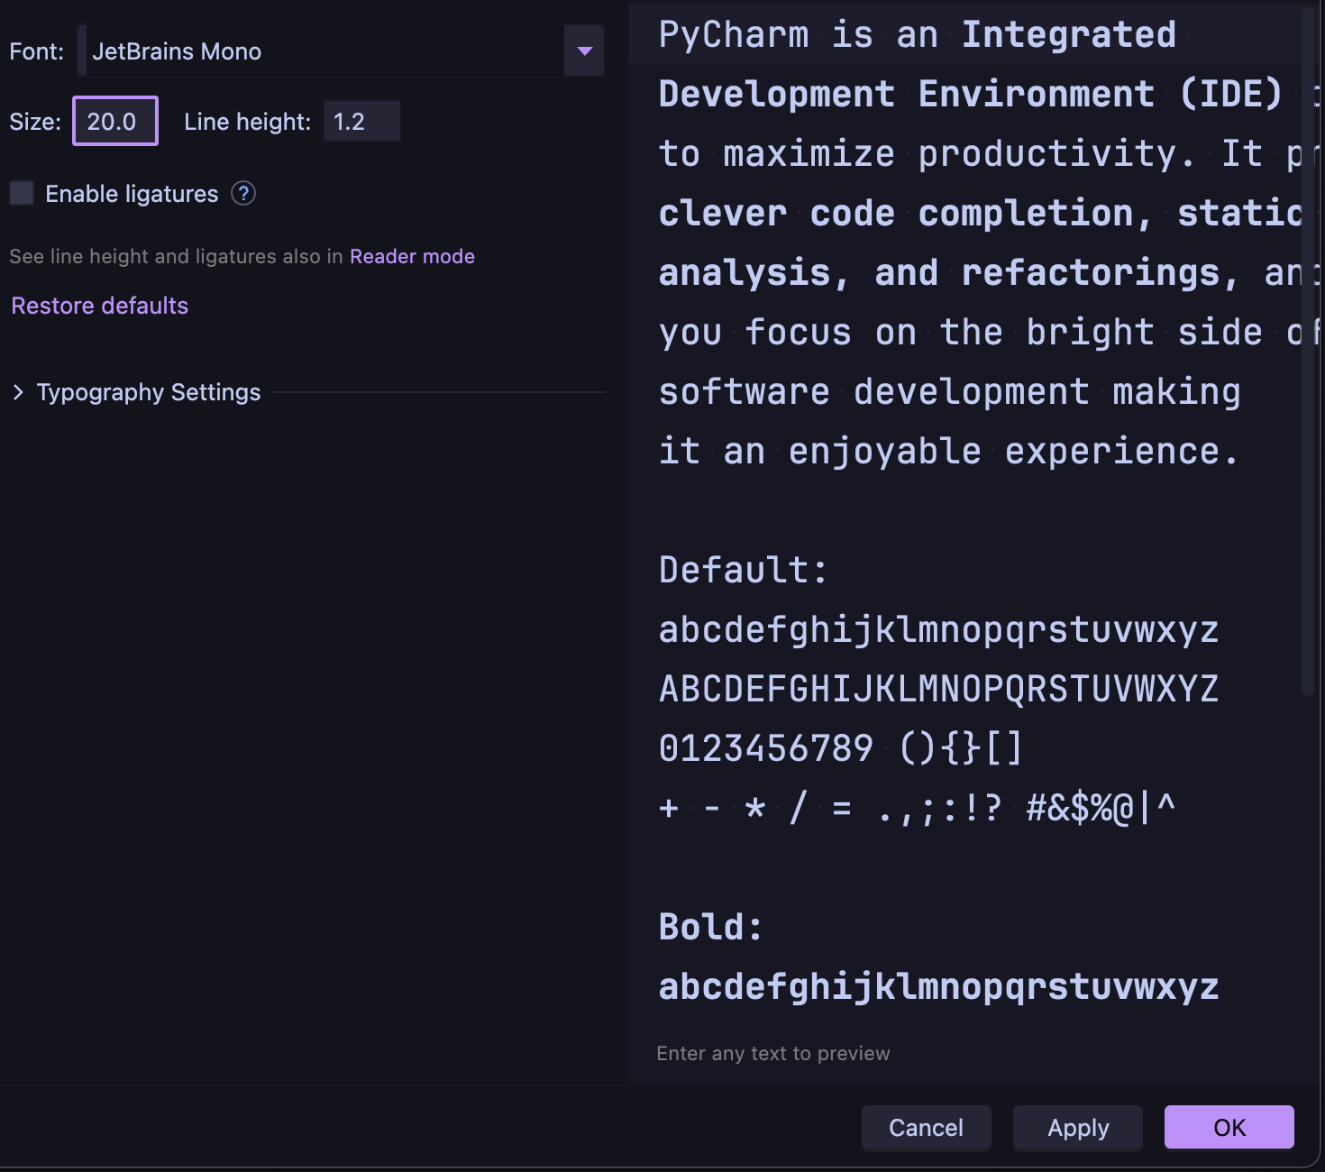
Настраиваем pycharm
После окончания установки нажимаем apply и перезагружаем Pycharm.
Теперь можно перейти в настройки Editor. Первая вкладка, в которой мы что-то поменяем будет вкладка font. Так как программки маленькие, нам не нужен мелкий шрифт, увеличим его хотя бы до 20.

Slide 36
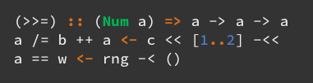
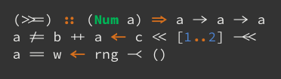
Настраиваем pycharm
Включим лигатуры, они делают наш код более приятным на вид. Ниже привел пример.

Slide 37
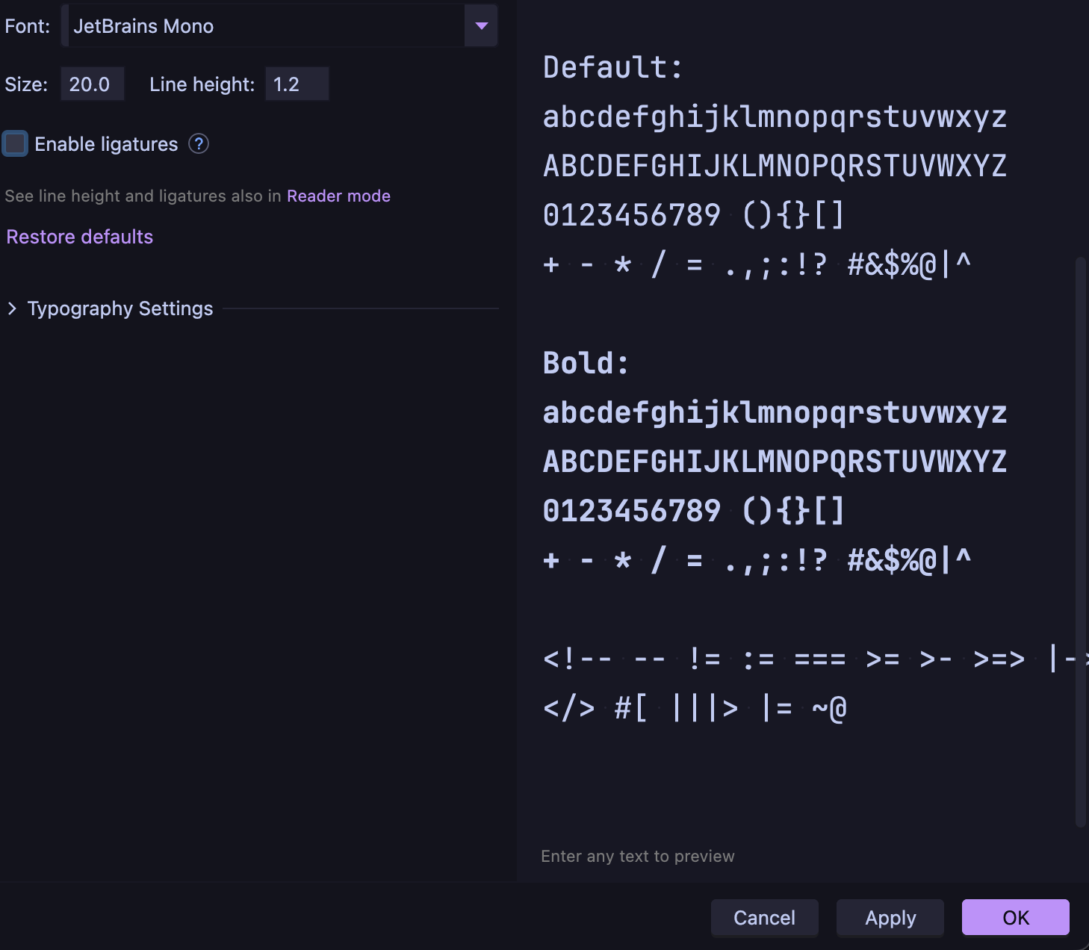
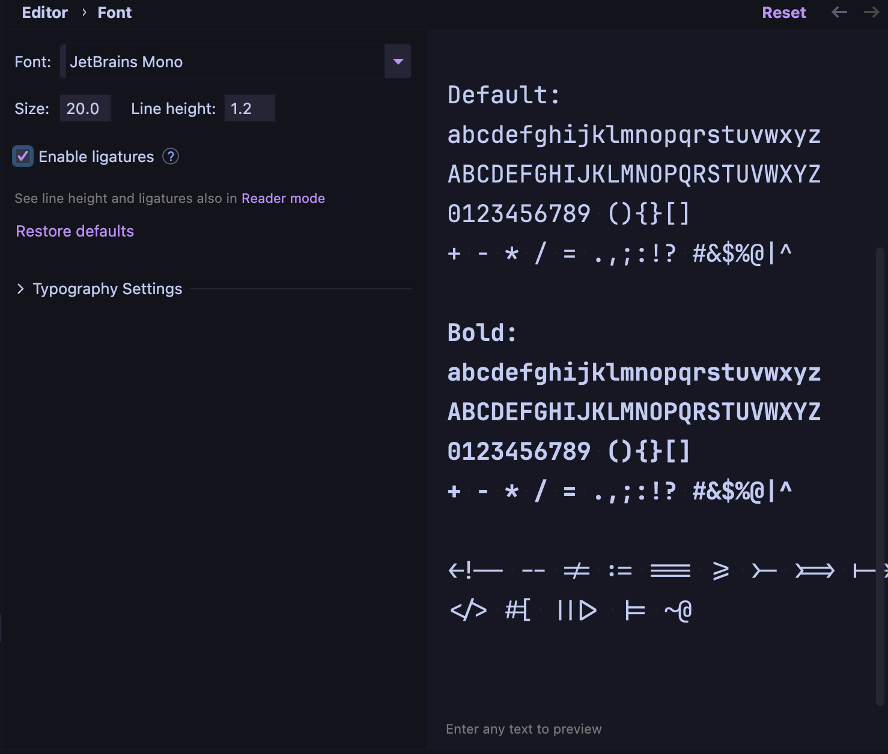
Настраиваем pycharm
Включим лигатуры, они делают наш код более приятным на вид. Ниже привел пример.

Slide 38
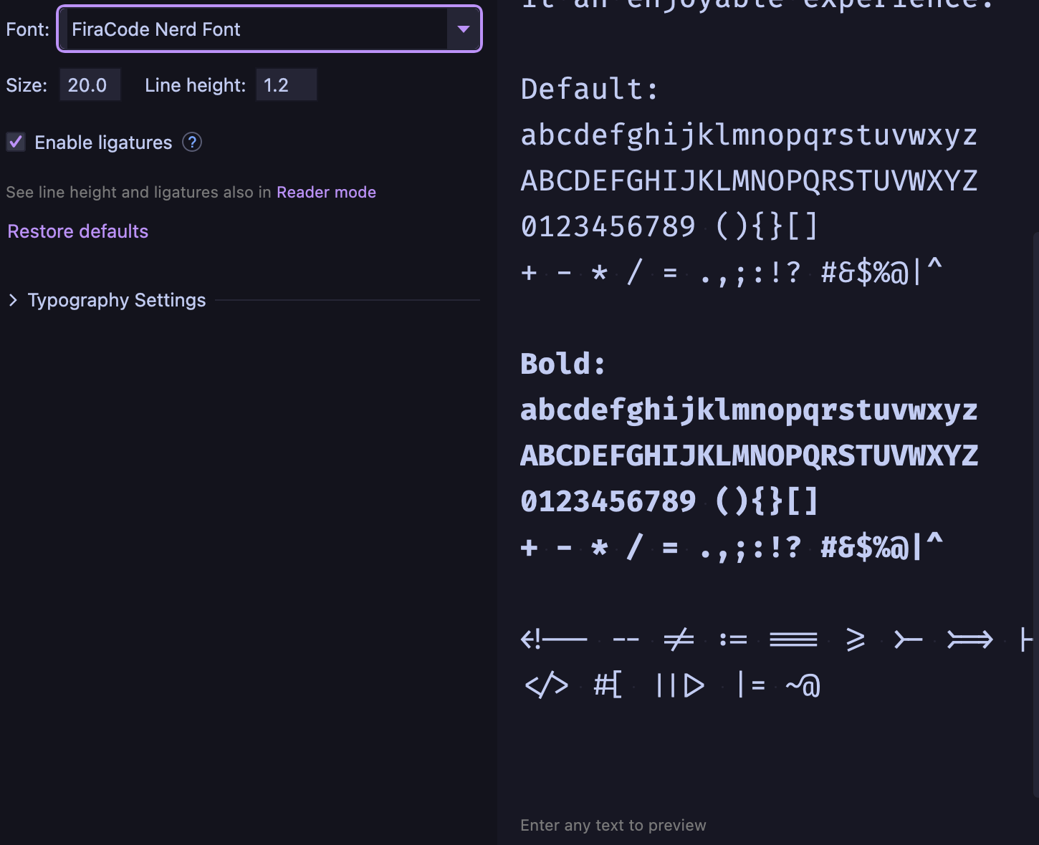
Настраиваем pycharm
Шрифт можно оставить тот же, что используется, по тем же соображениям, почему и тему. В основном я использую шрифт Fira Code, а точнее его увеличенную версию с большим количеством иконок FiraCode Nerd Font.

Slide 39
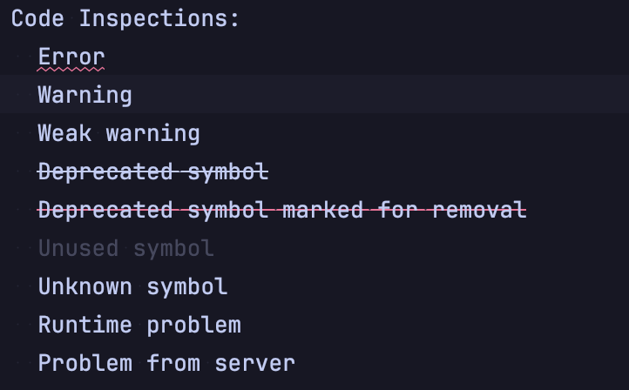
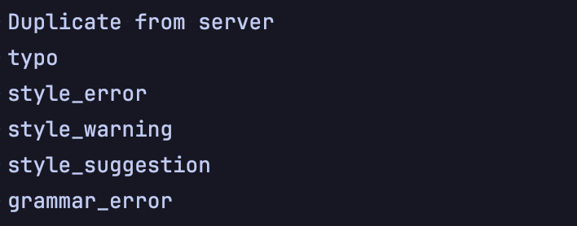
Настраиваем pycharm
Теперь переходим в меню color scheme – general. Тут убираем все предупреждения – позже настроим, чтобы среда автоматически исправляла за нас код. Оставляем только ошибки. В нижнем превью должно получиться так:

Slide 40
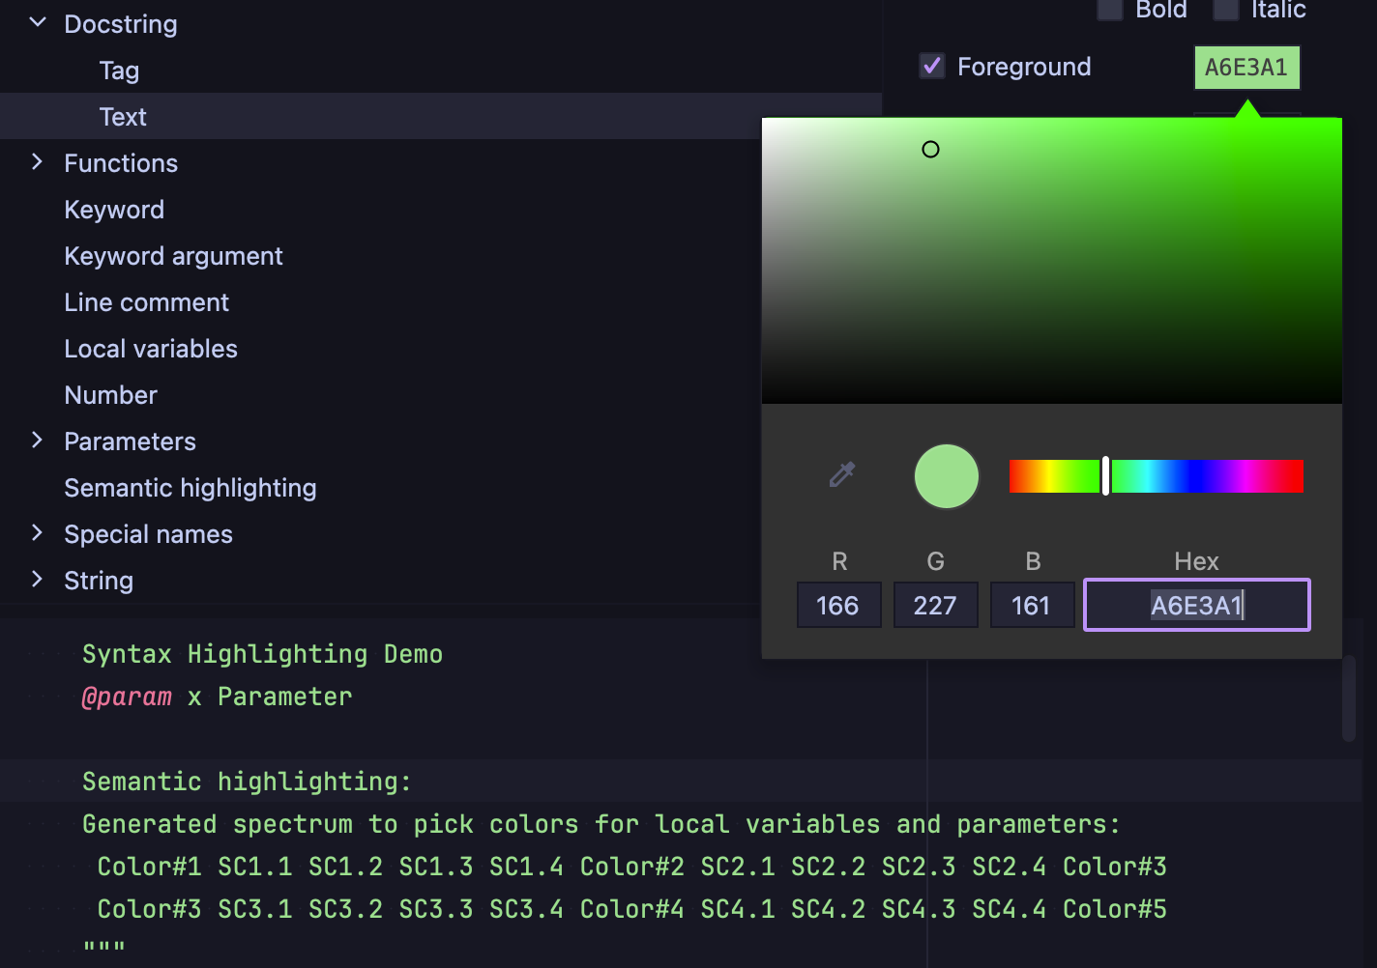
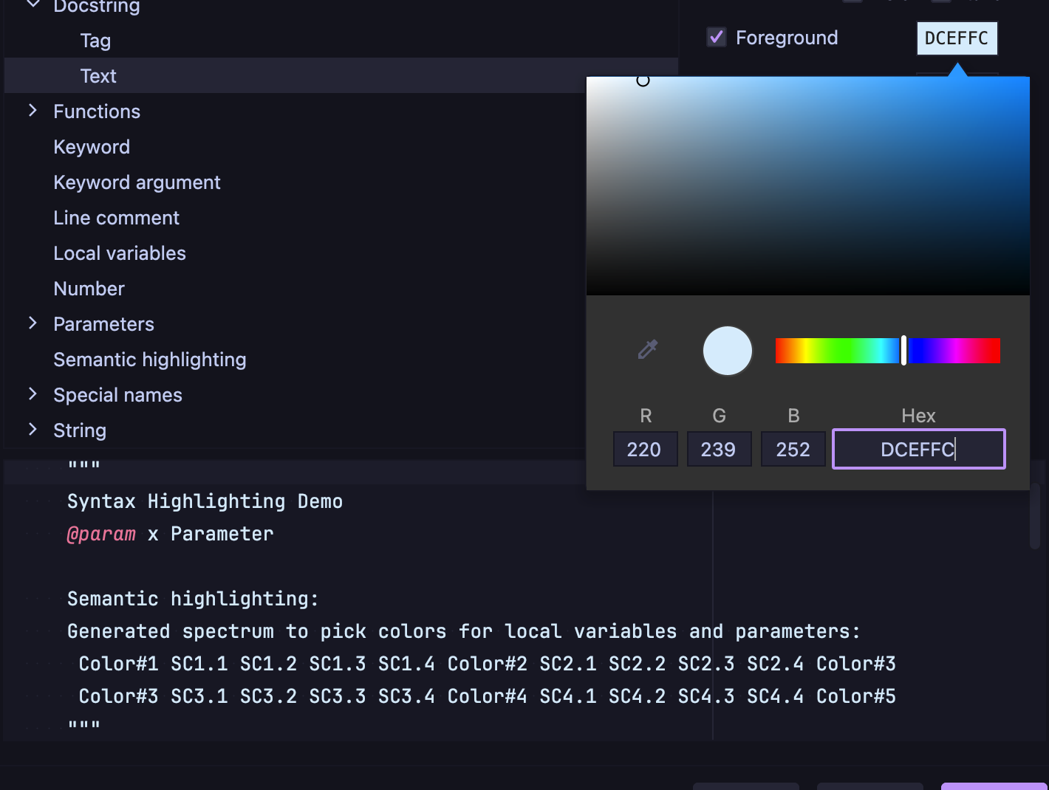
Настраиваем pycharm
Теперь идем в color scheme – python. Тут необходимо изменить один цвет: цвет описаний. Практически все задания в курсе написаны с помощью описаний, поэтому необходимо изменить цвет заданий курса с ярко-зеленого на более нейтральный цвет.

Slide 41
Настраиваем pycharm
Теперь идем в color scheme – python. Тут необходимо изменить один цвет: цвет описаний. Практически все задания в курсе написаны с помощью описаний, поэтому необходимо изменить цвет заданий курса с ярко-зеленого на более нейтральный цвет.

Slide 42
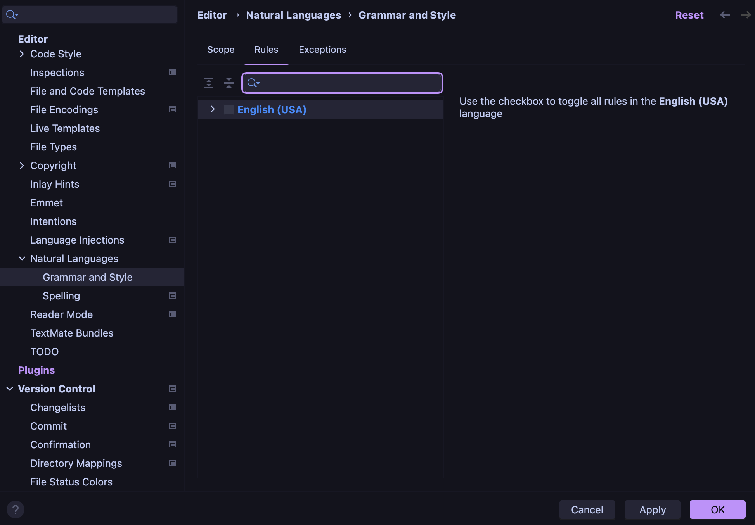
Настраиваем pycharm
В natural languages отключаем проверку английского языка.

Slide 43
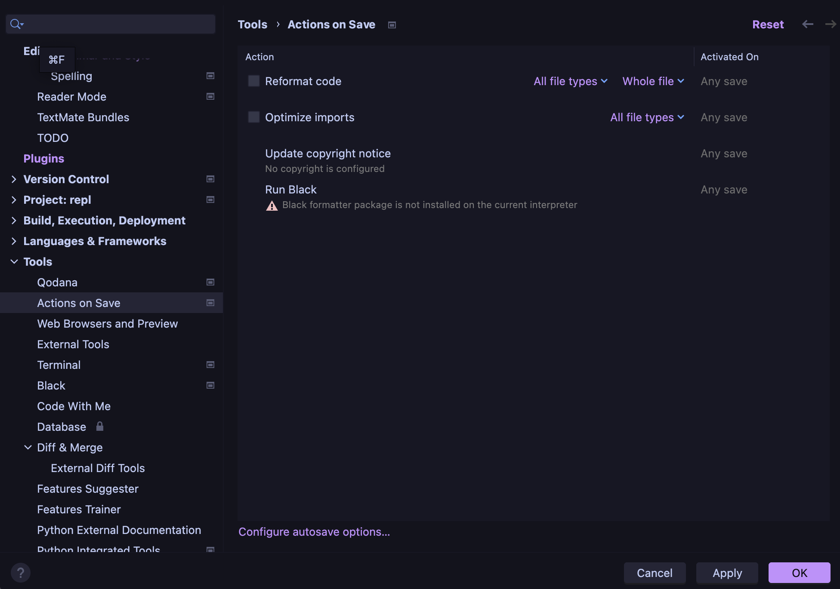
Настраиваем pycharm
В tools – actions on save включаем галочку Reformat code. После этого нажимаем Apply и перезагружаем приложение

Slide 44
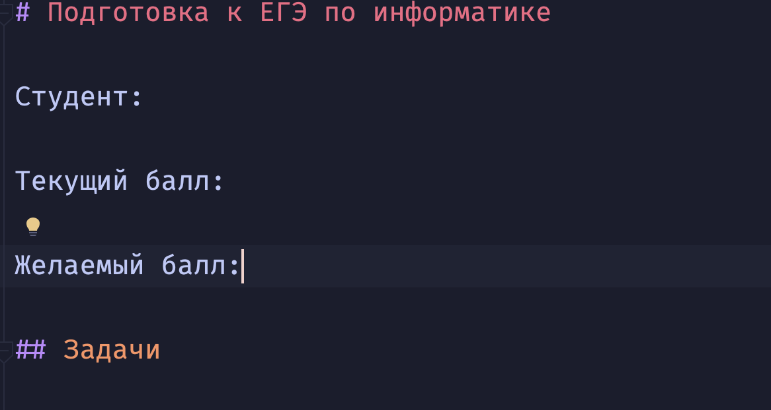
Заносим личные данные
Открываем файл README.md и заносим данные в эти строки:

Slide 45
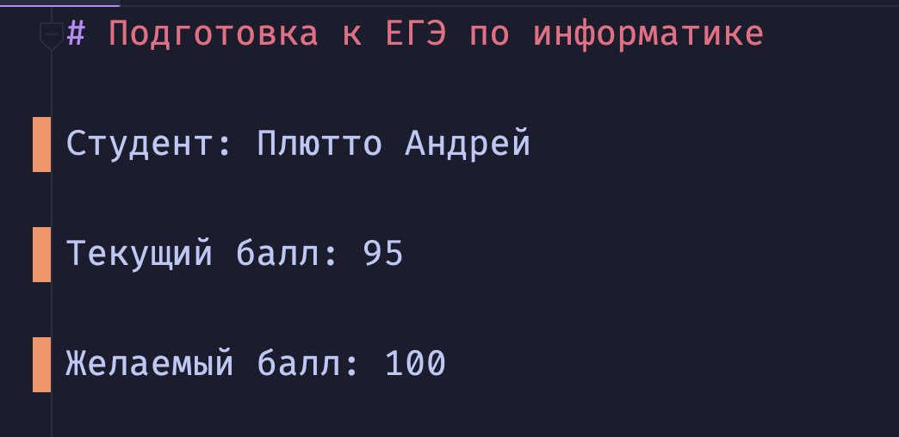
Заносим личные данные
Больше изменять этот файл не нужно. Все дальнейшие изменения буду делать я.

Slide 46
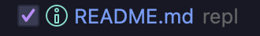
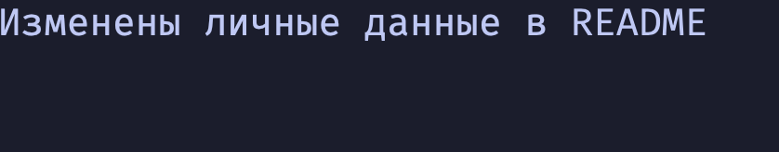
Заносим личные данные
Как мы видим рядом с измененными строками появились оранжевые полоски. Это означает, что наши изменения пока не сохранены в системе контроля версий. Для того чтобы сохранить их нажимаем на галочку в правом верхнем углу. Ставим галочку рядом с README и вписываем в поле сопутствующее сообщение. Например в нашем случае это сообщение будет таким: Изменены личные данные в README.

